Slide 1




Slide 2


Experiencias compartidas
Sede Escuela técnica Nro 23
Encuentro de cierre del área de Lengua Programa Escuelas en Foco 2025.
NIVEL PRIMARIO Y NIVEL SECUNDARIO

Slide 3
Mesas Turno Mañana
Mesas Turno Tarde

Slide 4

Mesas de trabajo - Turno mañana
Mesa 1 | Mesa 2
“Cuentos con deseos” Natalia Urzi- Esc. 11 DE 20 Emilio Von Behring | “De la reseña al booktrailer: desafíos de lectura y escritura” Mariela García - Esc. 19 DE 11
“Seamos booktubers” Romina Cavaco y Celeste Santoro Esc 14. DE 20 “Islas Malvinas” | “De la exposición al debate: un recorrido entramado” Susana Ruiz- Colegio Presencia
“Del cuento a la canción: un viaje con Edgar Allan Poe”, Gisela Martínez- Esc. Técnica N° 30 D.E. 02 Norberto Piñero. | “Profe, ¿para qué leemos esto?”, Joaquín Márquez- EEM 5 DE 15 Monseñor Angelelli
“Andamiar la escritura: escribir desde la pertenencia” María Laura Nazar- EEM N° 2 DE 13. | “Cuentos Musicalizados”, María Callejas- Esc. Sup. de Ed. Art. en Artes Visuales - Rogelio Yrurtia.
“Construir progresión al hablar y escuchar”, Eliana Yuñez y Juan Ignacio Burghiani- Instituto Nueva Pompeya. | “Producción de un podcast. Elaborar un guion: el pasaje de la escritura a la oralidad” Camila Goya, Esc. 8 DE 11
Notes:
Pensar:
¿Qué apoyos sería necesario brindar para que las chicas y chicos progresen como estudiantes y, a la vez, profundicen en los modos en que se lee en cada campo conocimiento?
sobre la función epistémica (la escritura: una tecnología para elaborar conocimiento y no solo un canal para transmitir lo ya conocido). Escribir como el medio en el que configuramos lo que sabemos.
Si bien evaluar a través de la lectura y la escritura es una práctica naturalizada en la escuela, no suele dedicarse tiempo didáctico al trabajo con la lectura y la escritura en el aula.

Slide 5
Mesas de trabajo turno tarde
Mesa 1 | Mesa 2
Cuentos con deseos Florencia Apestey- Esc. 11 DE 20 | “Es mi primera vez en el área de Lengua, les cuesta describir, responden directamente, no expanden su escritura…” Mayra Gisela Guzman- Esc. 3 DE 21
“Ida y vuelta al texto y la escritura. Leer es releer y escribir es reescribir”, Silvina Simone, Esc. 9 DE 19 | “Hablar en la escuela: de la palabra escrita a la hablada, historias poli-ladrón”, Florencia Bellísima, Esc. Tec. N°34 Ing. Enrique Martín Hermitte.
“Mitos en juego: Leer, escribir y crear con TIC” Melisa Herrera- Comercial 12 D.E. 21 “Juan XXIII”. | “El recorrido de la palabra” Ricardo Zacarías y Tamara Figueredo- EEM 6 DE 19
“Fortaleciendo la voz propia” Laura Mondini, Jimena Mariana Contreras y Mayra Salto- Esc Com 21 DE 11 “Cap. de Navío Hip. Bouchard” | “Revisando las prácticas: Lxs pibxs y nosotrxs”, Laura Gammalsson y Romina Vazquez- Esc. Sup. de Ed. Art. en Cerámica No. 1.
Notes:
Pensar:
¿Qué apoyos sería necesario brindar para que las chicas y chicos progresen como estudiantes y, a la vez, profundicen en los modos en que se lee en cada campo conocimiento?
sobre la función epistémica (la escritura: una tecnología para elaborar conocimiento y no solo un canal para transmitir lo ya conocido). Escribir como el medio en el que configuramos lo que sabemos.
Si bien evaluar a través de la lectura y la escritura es una práctica naturalizada en la escuela, no suele dedicarse tiempo didáctico al trabajo con la lectura y la escritura en el aula.

Slide 6
Mesa 1

Slide 7
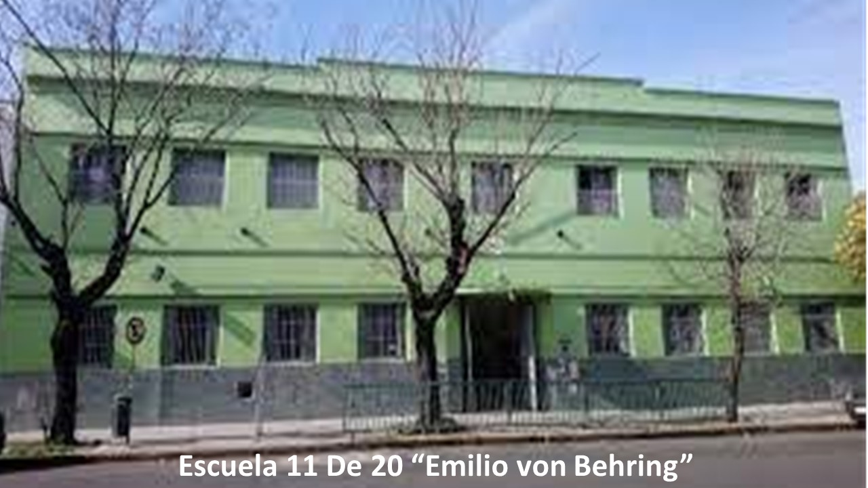
“Cuentos con deseos”
Docente/s: Urzi Natalia - Apestey Florencia
Escuela Nº 11 DE 20 - Emilio Von Behring
Año y sección: 6to grado
Eje de trabajo: Hablar en la escuela
Foto de la institución

Slide 8
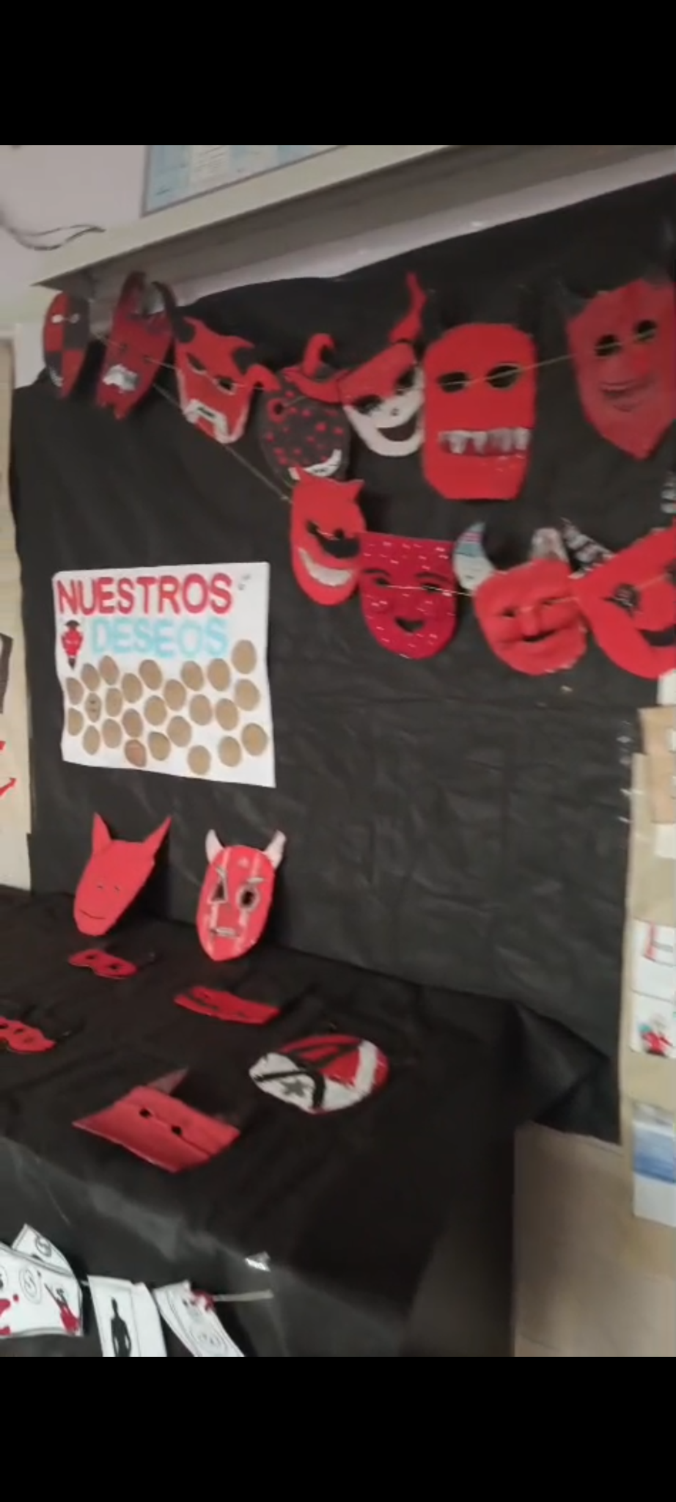
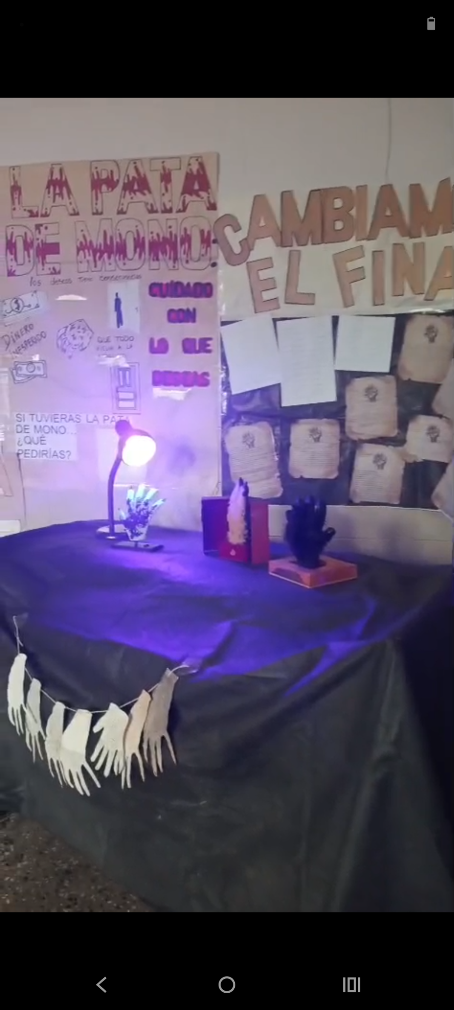
¿Por qué se realizó la propuesta?
La experiencia se desarrolló a partir de
la observación de que varios estudiantes presentaban dificultades para expresarse oralmente frente a sus pares y docentes. Les costaba sostener un discurso oral claro, argumentar ideas y participar activamente de los intercambios orales.
Por ello se diseñó una propuesta centrada en el trabajo de cuentos con deseos abriendo espacios de reflexión, producción escrita y diálogo. Entre los cuentos trabajados estaban “Aladino y la lámpara maravillosa”, “El herrero y el diablo” y “La pata de mono”.

Slide 9
Objetivos de la propuesta:
Contenidos
-Fortalecer la expresión oral de los estudiantes.
-Promover el gusto por la lectura de cuentos tradicionales.
-Favorecer la expresión oral mediante actividades de intercambio y reflexión.
-Que los estudiantes desarrollen la capacidad de narrar, argumentar y participar en situaciones comunicativas.
-Producir un taller de oralidad donde los estudiantes puedan compartir sus propias versiones o reflexiones inspiradas en los cuentos trabajados.
-Lectura compartida y autónoma de textos narrativos tradicionales.
-Producciones escritas de fragmentos, finales alternativos, descripción de personajes.
-Escucha activa y participación de los intercambios orales.
-Planificación de los borradores para narrar un fragmento del cuento.
-Valoración del lenguaje oral como medio de comunicación y expresión.

Slide 10
Teniendo en cuenta la secuencia:
Etapa 1 Introducción al tema “Los deseos”
Trabajamos con la lectura de “El herrero y el diablo”
-Conversación inicial sobre los deseos y que suelen pedir las personas.
-Registros de ideas en afiche.
-Lectura compartida de “El herrero y el diablo”.
-Intercambio oral sobre el argumento y las consecuencias de los deseos del protagonista.
-Producciones escritas (Diálogo de los diablitos justificando por qué no pudieron llevar a Miseria- Escritura de un final alternativo).
-Socialización de las producciones y retroalimentación colectiva.
Etapa 2 Lectura y trabajo con “La pata de mono”
-Realizamos las actividades del libro Yo amo aprender
-Comparación entre los tres cuentos con deseos “Aladino y la lámpara maravillosa”, “El herrero y el diablo”, “La pata de mono”.
-Preparación del taller de narración.

Slide 11
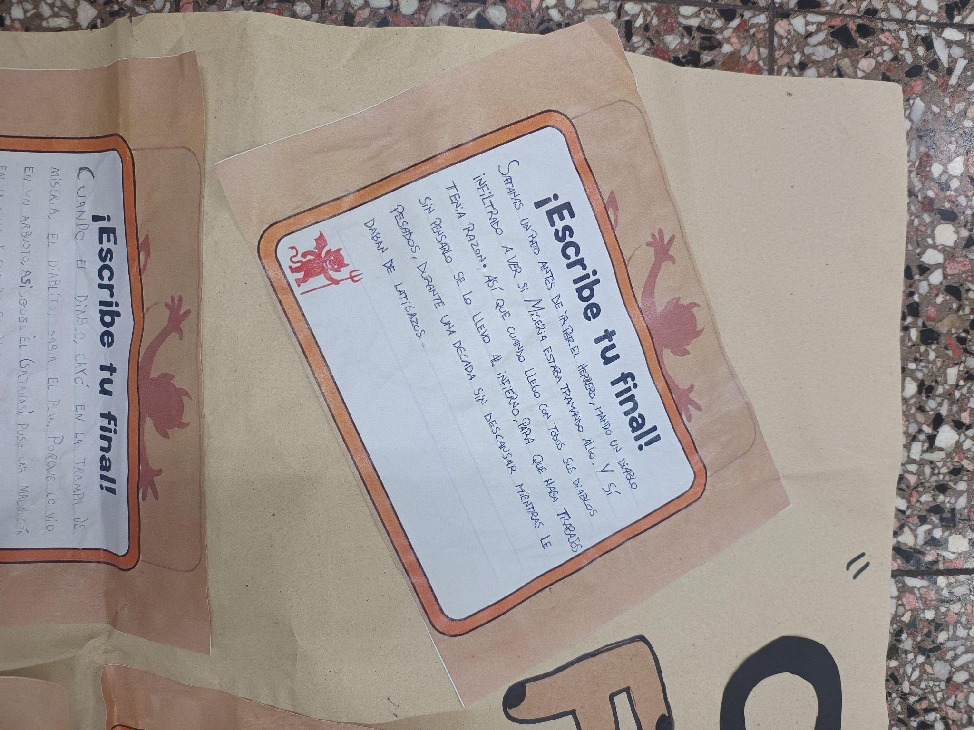
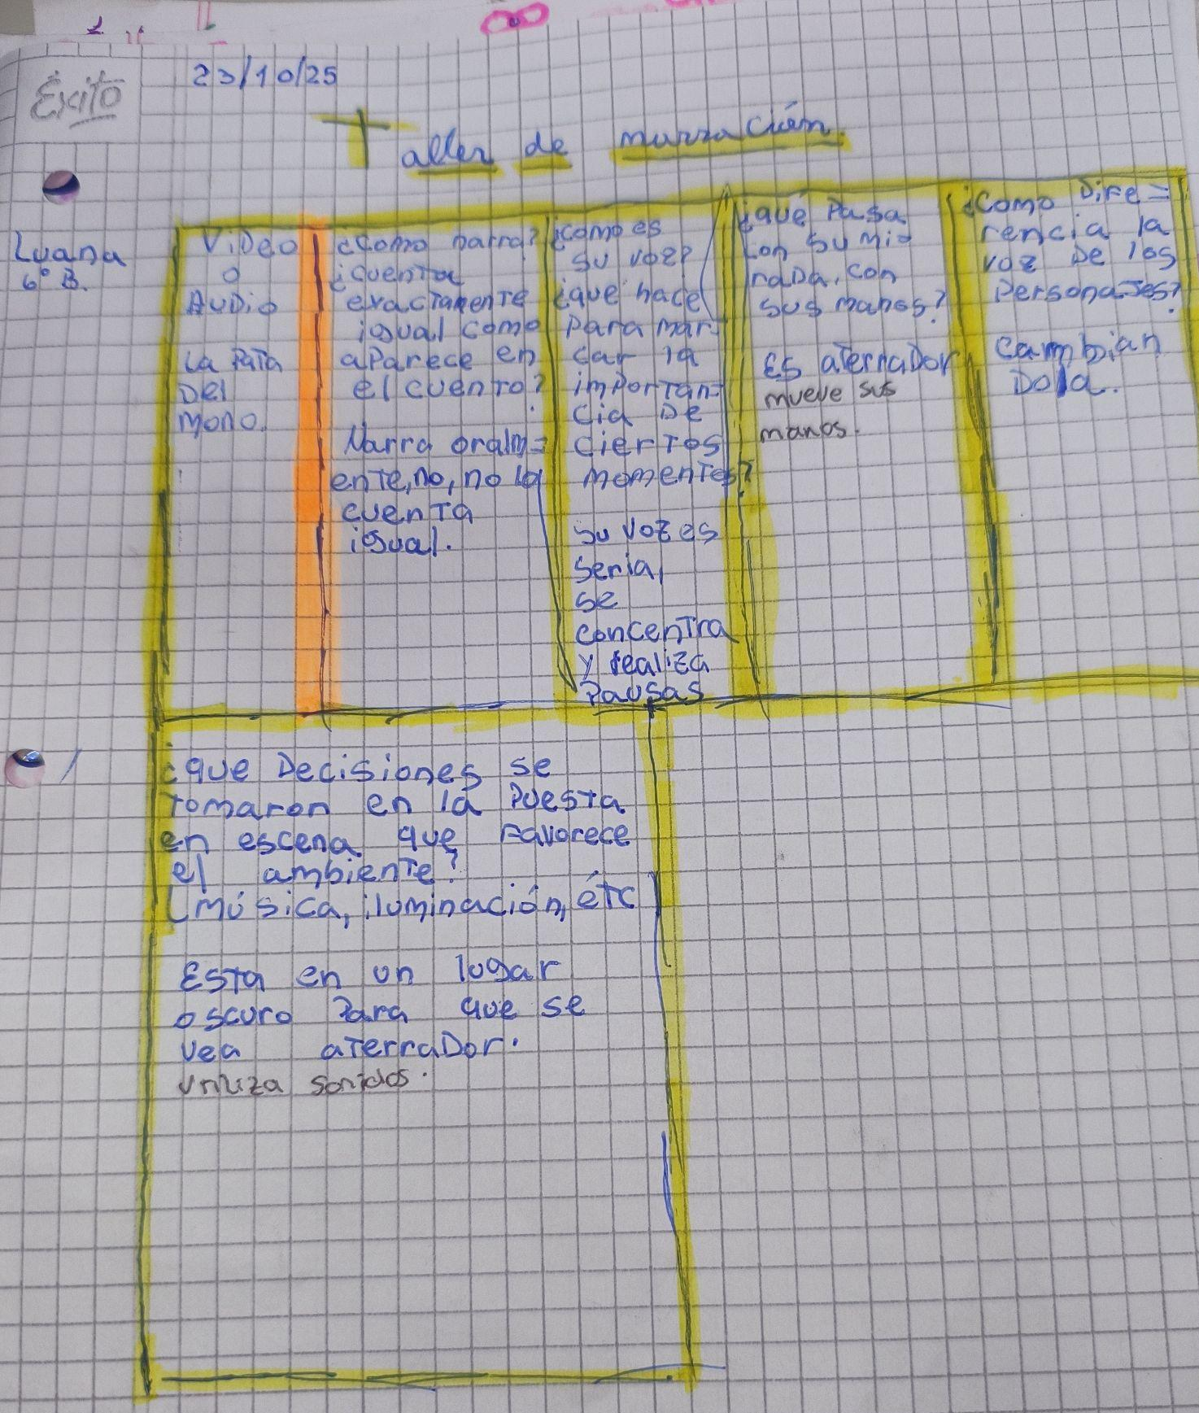
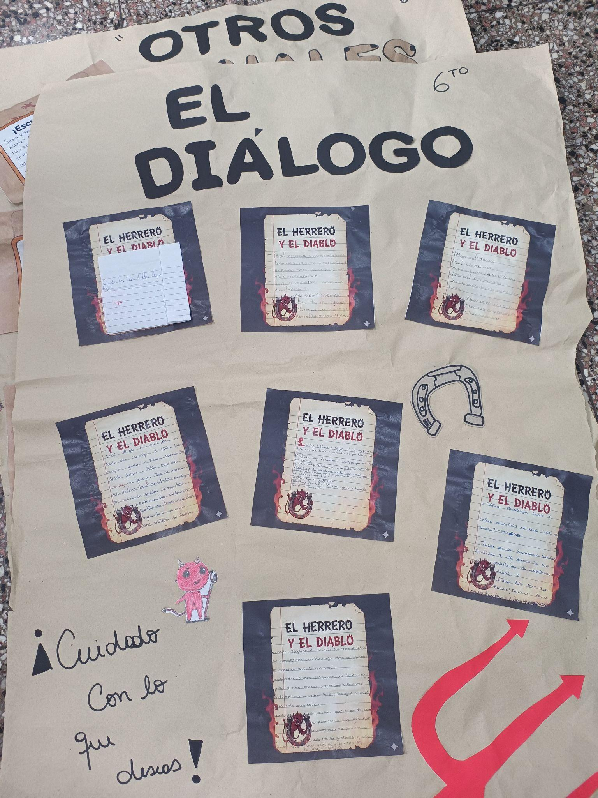
PRODUCCIONES
TALLER DE ORALIDAD
ESCRITURAS
.

Slide 12

Renarración de “La pata de mono”
Menú TM
Menú TT

Slide 13
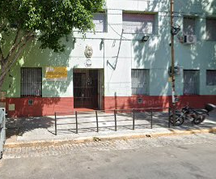
“Seamos booktubers”
Docente/s: Romina Cavaco y Celeste Santoro
Escuela Nº 14 DE 20 - Islas Malvinas
Año y sección: 6to grado
Eje de trabajo: Escribir para argumentar
Foto de la institución

Slide 14
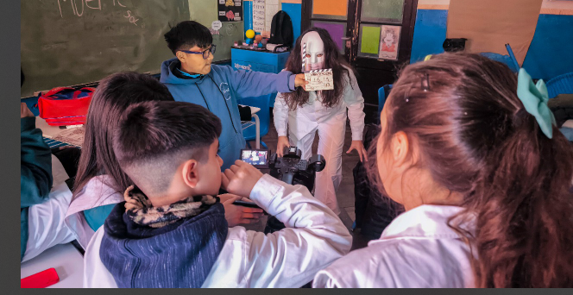
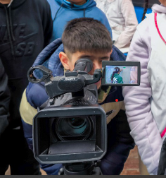
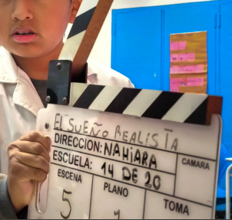
¿Por qué booktuber en el eje de escritura?
La escuela forma parte del programa Cine Zap por lo que lo audiovisual es un aspecto central.
Buscamos encontrar un propósito de escritura que sea real para los chicos y chicas y la escritura de reseñas y recomendaciones para presentar en el Instagram de la escuela fue una propuesta convocante.

Slide 15
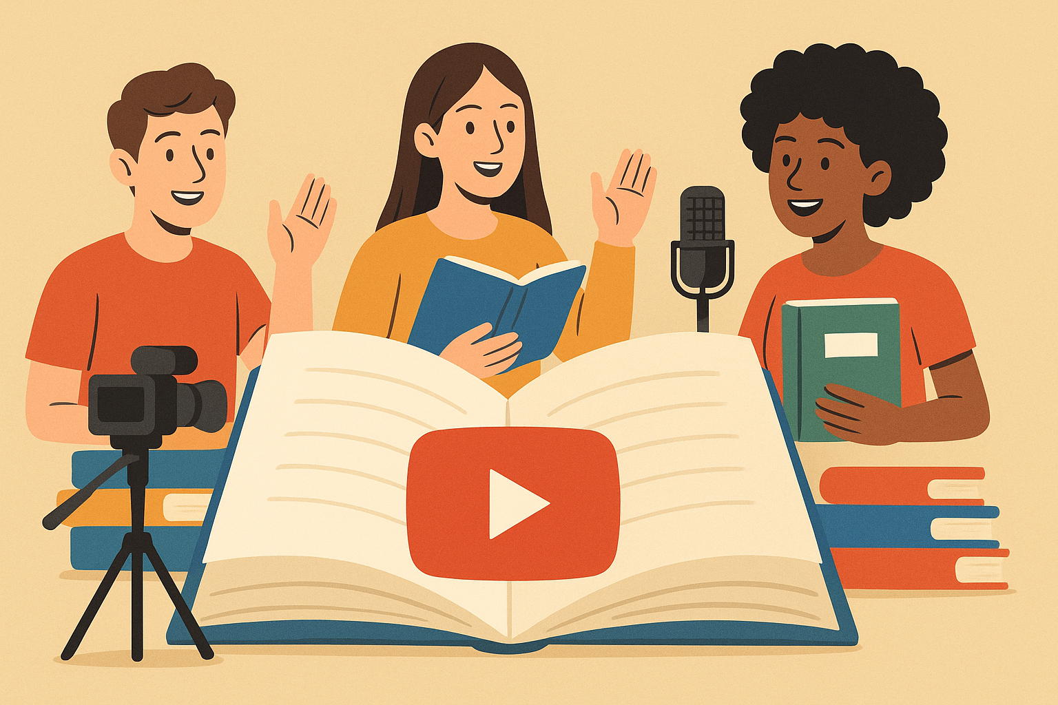
Secuencia CIENCIA FICCIÓN
Objetivos
Identificar con autonomía las características de este género literario.
Planificar textos y exposiciones orales a partir de un propósito y destinatario: generar ideas basadas en el conocimiento previo, indagar fuentes, evaluar su pertinencia y organizar información.
Escribir textos argumentativos para expresar un punto de vista sobre un tema.
Revisar y editar textos de manera independiente: corregir la ortografía y gramática utilizando herramientas como procesadores de textos.

Slide 16
Secuencia de actividades
ACTIVIDAD | OBJETIVOS | CONSIGNA
1 | Adentrar a los alumnos en el mundo de la ciencia ficción. Que los alumnos identifiquen con autonomía las características de este género literario. | Lectura del cuento “DESERCIÓN” de Clifford Simak. Puesta en común
2 | Que los alumnos reconozcan las características del género literario. | Reconocer en el texto leído las características de los relatos de CIENCIA FICCIÓN.
3 | Leer reseñas sobre un texto (EL ETERNAUTA) | Miramos una reseña de un booktuber sobre “EL ETERNAUTA”
4 | Reconocer las características de la reseña. | Características de la reseña.
5 | Escribir una reseña | Escritura mediante documento google.

Slide 17
ESCRITURA DE RESEÑA
Previo a la escritura de la reseña:
Durante la escritura:
Investigación
Plan de escritura
Información ordenada:
1er párrafo:: autor (biografía), cuándo fue escrito.
2do párrafo: resumen de la historia, sin revelar detalles o el final.
3er párrafo: ¿por qué deberíamos leerlo? (invitación a leerlo)
Sobre el autor. Lectura de biografía.
Sobre el año de escritura.
Impacto que tuvo y tiene.
Resumen
Resumen de lo leído en la historieta hasta el momento.
Recomiendo…
¿Por qué recomiendo leer la historia del ETERNAUTA?

Slide 18
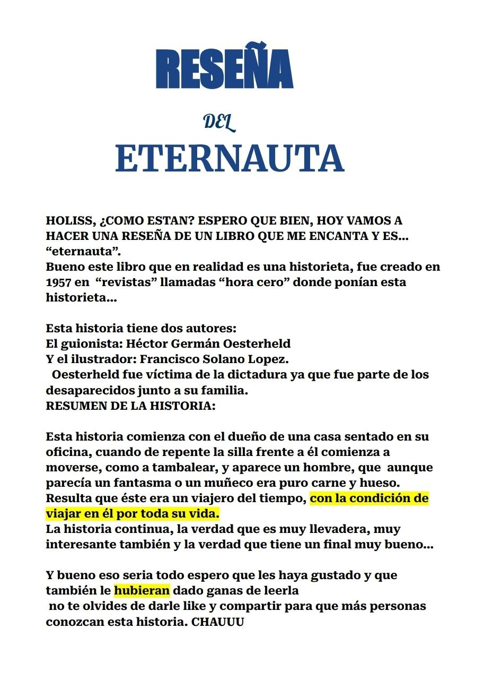
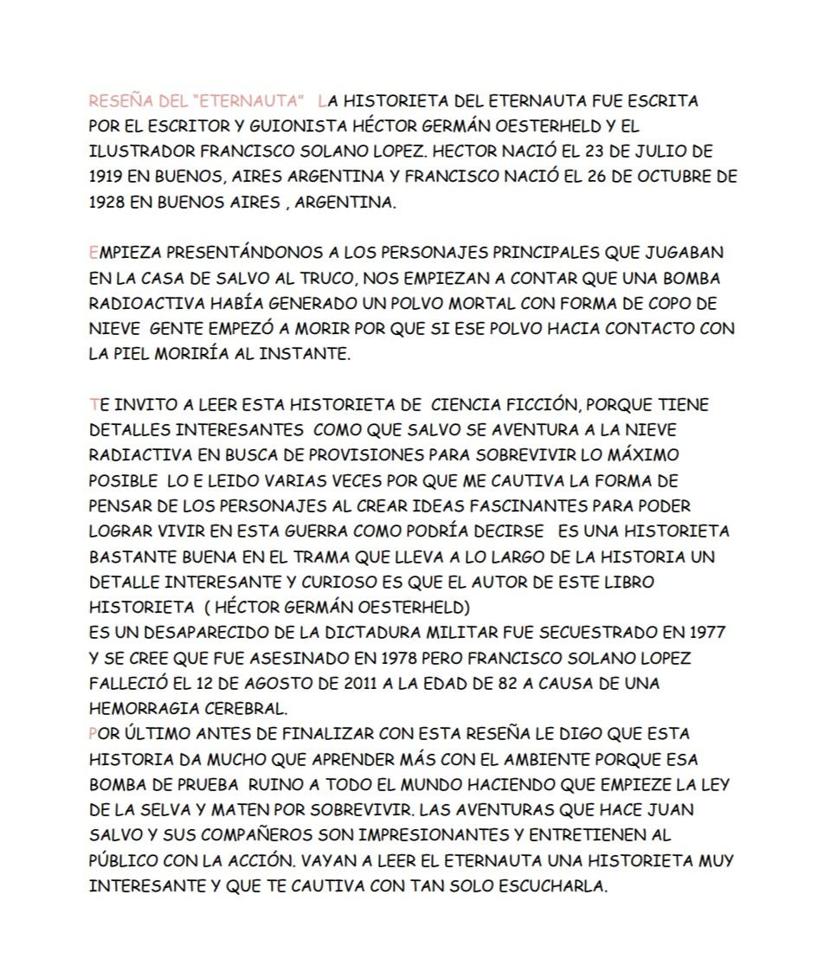
ALGUNAS ESCRITURAS

Slide 19
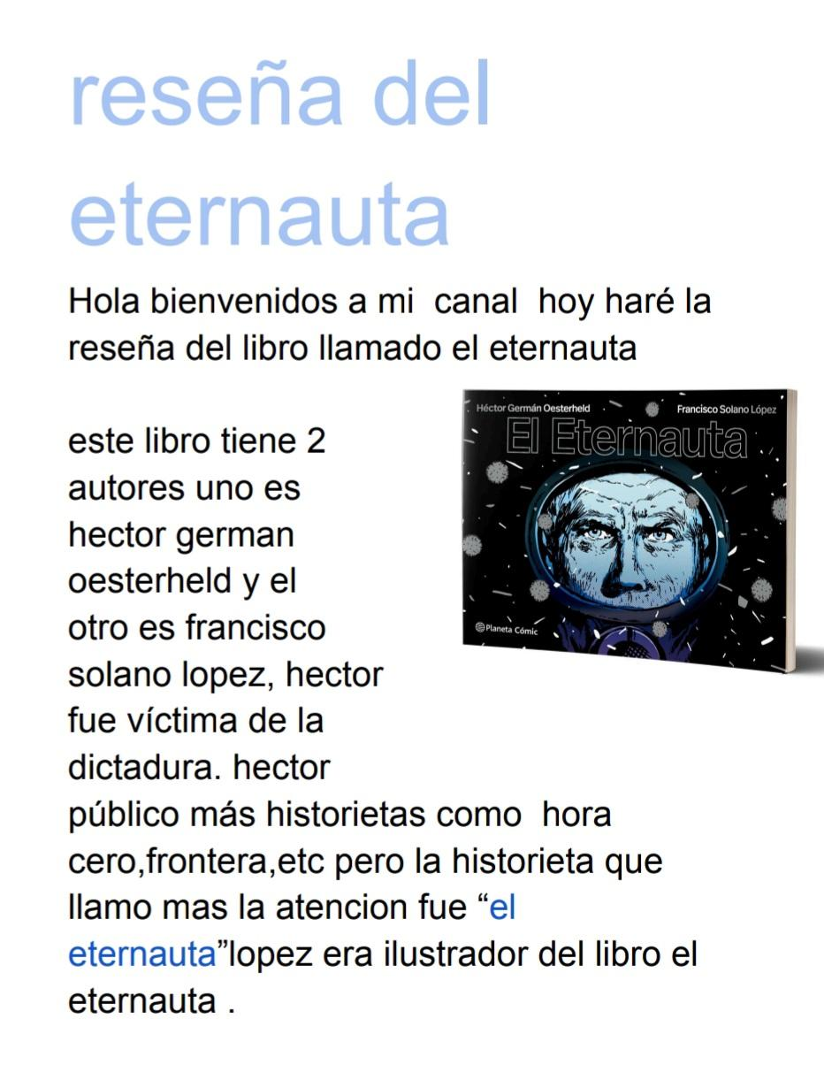
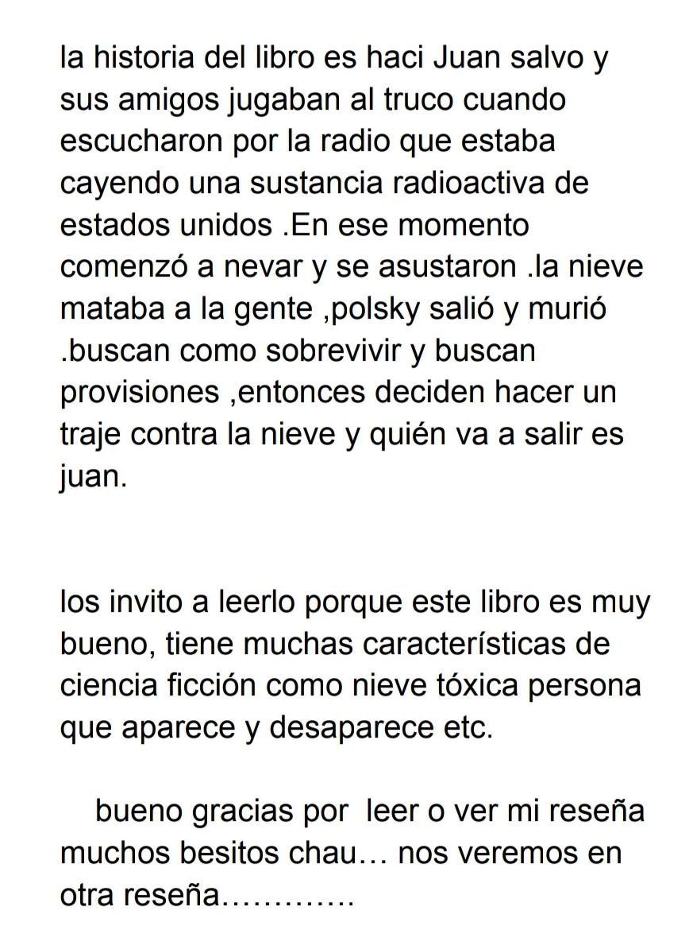

Slide 20
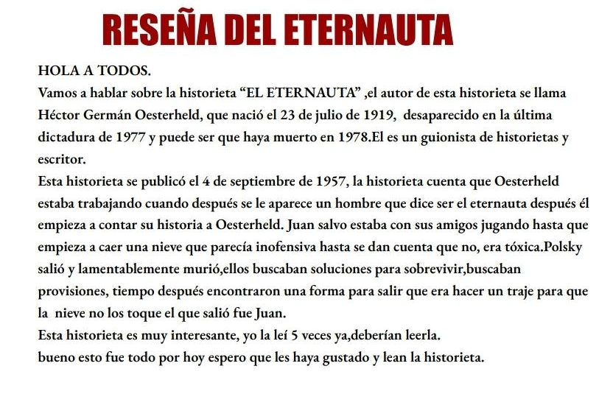

Slide 21
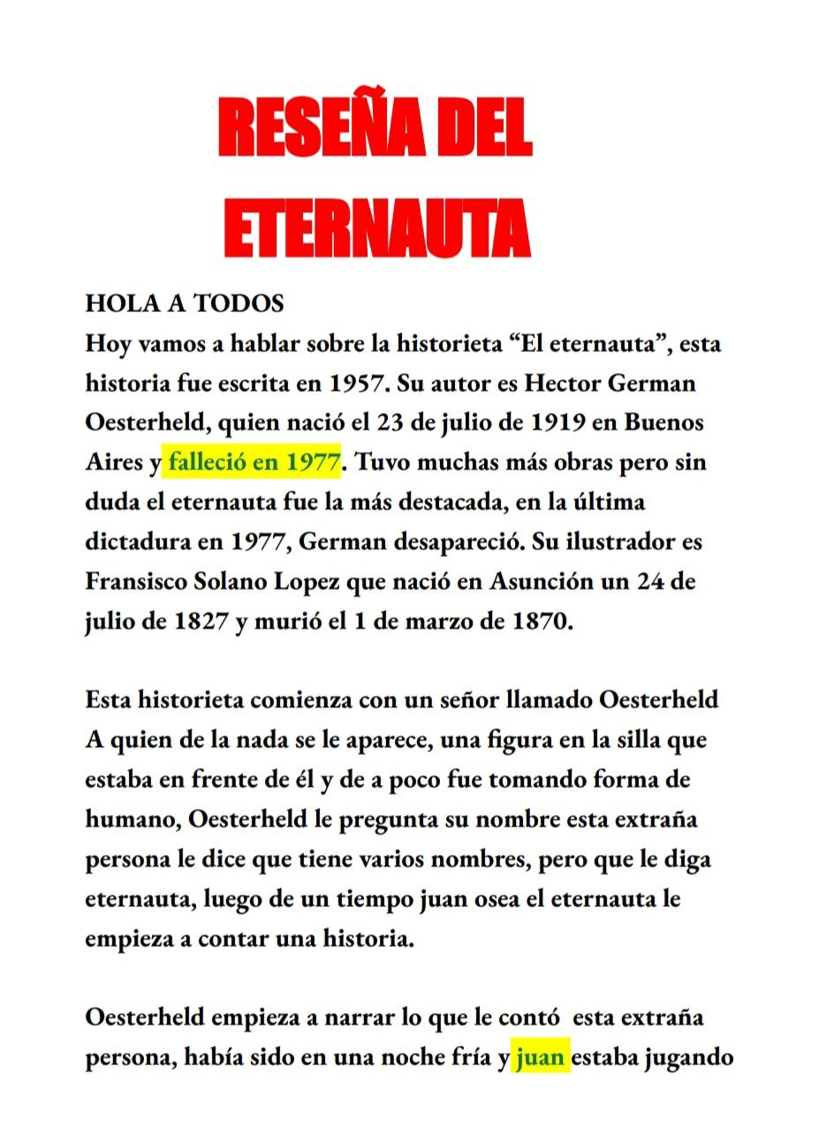
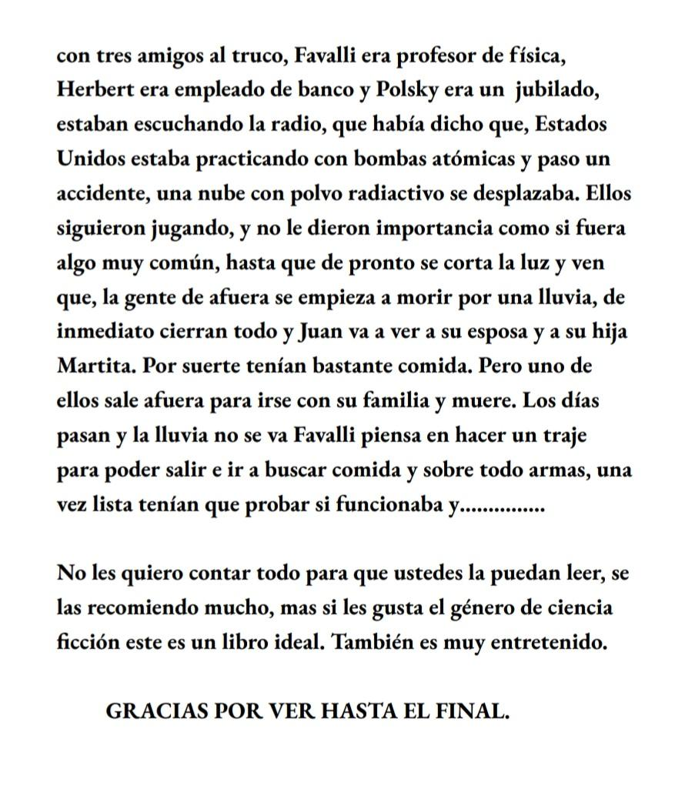

Slide 22
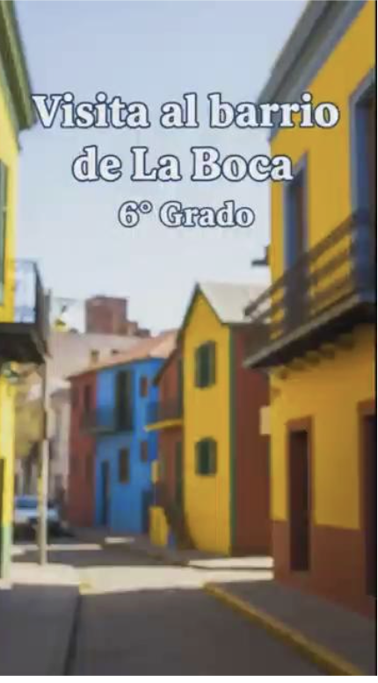
Menú
Una recomendación realizada con dictado al docente para el Instagram de la escuela.
Trabajo realizado en articulación con el área de Ciencias Sociales.
¿Por qué 6to recomienda visitar el BARRIO DE LA BOCA?
Acceder al video

Slide 23
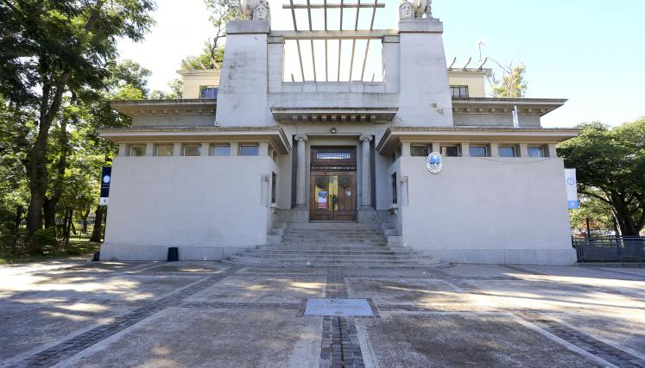
Andamiar la escritura: escribir desde la pertenencia
Docente/s: María Laura Nazar
Escuela Nº: EEM N° 2 DE 13
Año y sección: 1° 1°
Eje de trabajo: Escribir para argumentar
Foto de la institución

Slide 24
Andamiar la escritura: escribir desde la pertenencia
Duración : tercer bimestre
Situación inicial: Al momento de expresarse por escrito, los/las estudiantes escriben fragmentado. Tienen escasos recursos para organizar la escritura y también para evitar repeticiones. Frente a esto, elegimos el eje de escritura, especialmente haciendo foco en recuperar la trama narrativa de lo leído, trabajar con conectores discursivos y con estrategias para evitar repeticiones.
Propósitos:
Favorecer que los/las estudiantes desarrollen la capacidad de producir textos escritos coherentes y cohesionados.
Asegurar la organización de la información.
Fortalecer la construcción de la trama narrativa.
Afianzar la utilización de recursos lingüísticos de modo que los/las estudiantes puedan expresarse de manera clara, estructurada y con mayor autonomía.

Slide 25
Andamiar la escritura: escribir desde la pertenencia
Objetivos:
Que las/os estudiantes logren:
Utilizar estrategias para evitar repeticiones.
Enriquecer el vocabulario y la variedad expresiva.
Recuperar y mantener la trama narrativa de lo leído.
Revisar y autocorregir sus producciones a partir de herramientas de apoyo (Canva de consulta, banco de palabras, rúbrica).
Escribir texto completos evitando fragmentaciones.
Contenidos:
Lectura atendiendo a los rasgos del género y la organización del relato.
Planificación, puesta en texto y revisión de leyendas.
Uso de herramientas de la lengua en la escritura: pronombres, elipsis y sinónimos para evitar repeticiones y redundancias; el uso de conectores discursivos, la puntuación como demarcador textual para organizar ideas y uso de tiempos de la narración para situar los hechos y organizar la secuencia de la historia.

Slide 26
Andamiar la escritura: escribir desde la pertenencia
Uso de instrumentos de seguimiento y fortalecimiento de la autonomía: A medida que mis estudiantes avanzaban en la escritura de sus leyendas, iba leyendo sus producciones para identificar los contenidos prioritarios y las dificultades recurrentes, con el objetivo de orientarlos hacia narraciones más elaboradas y coherentes. Durante el proceso, les expliqué contenidos de gramática como “herramientas de la lengua”, así como nociones de teoría literaria, incluyendo narradores y puntos de vista, para que pudieran tomar decisiones conscientes en su escritura.
Al finalizar la producción, puse a su disposición un CANVA compartido que reunía todos los contenidos trabajados, junto con una lista de cotejo basada en preguntas orientadoras, diseñada para que cada estudiante pudiera revisar de manera autónoma que sus textos incluyeran todos los elementos esenciales de la narrativa. Este instrumento promovió la autorregulación y la autonomía, permitiéndoles evaluar y mejorar su propio trabajo antes de la entrega final.
Instancias de retroalimentación y ajustes en la planificación: Fui ajustando la planificación inicial de manera flexible según las necesidades que detectaba en los textos intermedios. Incorporé nuevas estrategias y recursos conforme surgían dificultades, asegurándome de que cada estudiante contara con el apoyo necesario para avanzar hacia la producción final de sus leyendas urbanas, enriquecidas y revisadas colectivamente.

Slide 27
Andamiar la escritura: escribir desde la pertenencia
Uso de instrumentos de seguimiento y fortalecimiento de la autonomía:
Lectura por parte de los/as estudiantes de sus producciones.
Explicación de contenidos de gramática,“herramientas de la lengua” para orientar la escritura.
Explicación de nociones de teoría literaria, incluyendo narradores y puntos de vista.
Canva compartido con los contenidos trabajados, junto con una lista de cotejo basada en preguntas orientadoras.
Instancias de retroalimentación y ajustes en la planificación:
Ajuste flexible de la planificación según las necesidades detectadas en los textos intermedios.
Incorporación de nuevas estrategias y recursos según las dificultades surgidas.
Acompañamiento individualizado y colectivo para avanzar hacia la producción final de leyendas urbanas enriquecidas y revisadas.

Slide 28

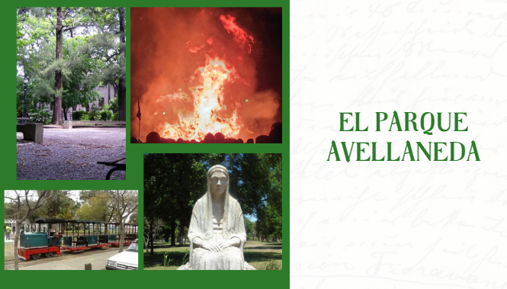
Andamiar la escritura: escribir desde la pertenencia
Acceso CANVA Leyendas finalizadas
Menú

Slide 29
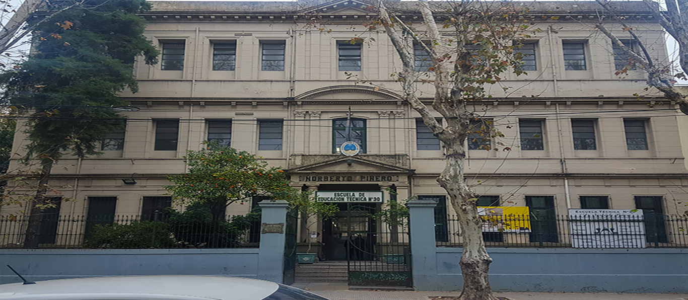
Del cuento a la canción:
un viaje con Edgar Allan Poe
Docentes: Gisela Paola Martinez,
Andrea Ferreyra, Nancy Galeano,
Rocío Conesa.
Escuela Técnica N° 30 D.E. 02 “Norberto Piñero”
Año y sección: 1°7ª
Eje de trabajo: Leer para estudiar

Slide 30
Del cuento a la canción: un viaje con Edgar Allan Poe
Duración : Un cuatrimestre
Situación inicial: Este proyecto surge de la necesidad de fortalecer en los estudiantes ciertas habilidades lectoras fundamentales, tales como la localización y jerarquización de la información, así como la elaboración de hipótesis de lectura.
Propósitos:
Desarrollar en los estudiantes la capacidad de localizar, jerarquizar y relacionar información relevante de textos literarios y expositivos, a fin de construir interpretaciones fundamentadas sobre las obras de Edgar Allan Poe.
Promover la producción escrita con formato lírico, articulando contenidos de Lengua, Educación Artística e Inglés.
Guiar a los estudiantes para que elaboren hipótesis, análisis y reflexiones propias sobre temáticas presentes en las obras (muerte, enfermedad, obsesión, miedo a lo desconocido, etc.), relacionando los relatos con el contexto socio-histórico del autor.
Promover dinámicas de trabajo en grupo que favorezcan el intercambio de ideas, la escucha activa y la co-construcción de conocimientos durante las instancias de lectura, análisis y creación.
Canción: El retrato oval

Slide 31
Del cuento a la canción: un viaje con Edgar Allan Poe
Contenidos:
Lectura comprensiva de cuentos.
Reconocimiento de la estructura narrativa y tipos de personajes.
Uso de recursos formales y figuras retóricas propias del género lírico.
Lectura de textos expositivos; localización y jerarquización de la información.
Planificación, revisión y edición de textos propios.
Reconocimiento de vocabulario básico de inglés asociado a la literatura y la música.
Uso responsable y creativo de herramientas tecnológicas e inteligencia artificial.
Objetivos:
Que las/os estudiantes logren:
localizar, jerarquizar y relacionar información relevante de textos literarios y expositivos, a fin de construir interpretaciones fundamentadas sobre las obras de Edgar Allan Poe.
escribir letras de canciones, articulando contenidos de Lengua, Educación Artística e Inglés.
elaborar hipótesis, análisis y reflexiones propias sobre temáticas presentes en las obras (muerte, enfermedad, obsesión, miedo a lo desconocido, etc.), relacionando los relatos con el contexto socio-histórico del autor.
trabajar en grupo intercambiando ideas, escuchar activamente y co-construir conocimientos durante las instancias de lectura, análisis y creación.
Notes:
Imágenes: https://drive.google.com/drive/folders/1WtMPbTGFdIvDwhwLsKRr8Nvj5YWQu7Ld

Slide 32

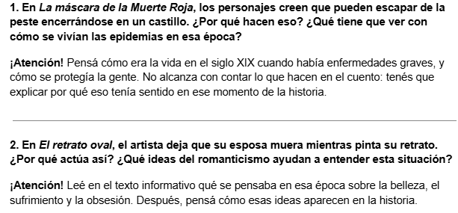
Del cuento a la canción: un viaje con Edgar Allan Poe
Pistas para acompañar la lectura

Slide 33
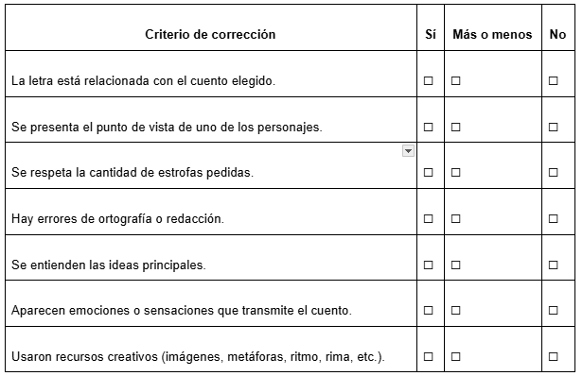
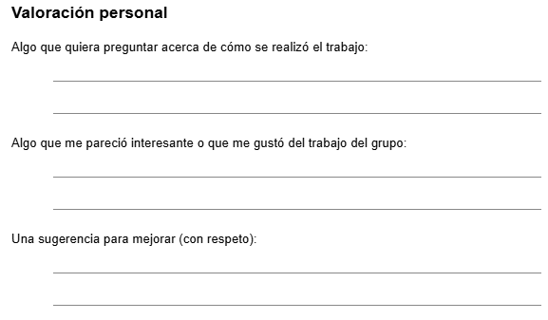
Del cuento a la canción: un viaje con Edgar Allan Poe
Retroalimentación:
Canciones e imágenes
Menú
Notes:
En un primer momento, la corrección de la poesía la íbamos a hacer las docentes, pero decidimos que la retroalimentación entre pares podía dar lugar a un aprendizaje más significativo, ya que al evaluar a sus compañeros empezaron a ver cosas en sus producciones que debían mejorar.
También, se había pensado trabajar con ocho relatos, pero vimos que era muy ambicioso, por lo que trabajamos cuatro relatos, pero cada grupo de estudiantes terminó trabajando con dos relatos desde distintos puntos de vista.
Además la evaluación por pares y los comentarios de los estudiantes dieron lugar a comentarios de las docentes que no habíamos tenido en cuenta. Por ejemplo, desde inglés se trabajó el tema de la fonética y la opacidad del lenguaje para buscar la rima en el verso de lengua extranjera. Desde lengua, surgió que los puntos de vista que los chicos utilizaron no eran de los personajes, en algunos casos, sino de objetos. No había contemplado que esto podía pasar, por lo que tuve que repensar la evaluación de la presencia del yo poético en las canciones. También, surgió de los comentarios de los compañeros que, en algunos casos, la letra se volvía solo un recuento de la historia, pero que no transmitía sensaciones o sentimientos.

Slide 34
Mesa 2

Slide 35
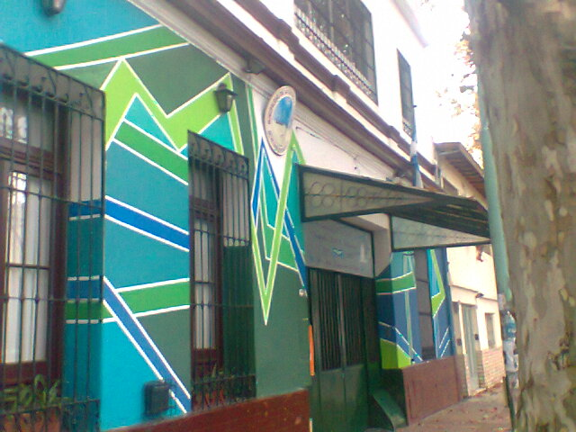
“De la reseña al booktrailer: desafíos de lectura y escritura”
Docente/s: Mariela García
Escuela Nº 19 DE 11
Año y sección: 6to grado
Eje de trabajo: Leer para saber más
Foto de la institución

Slide 36
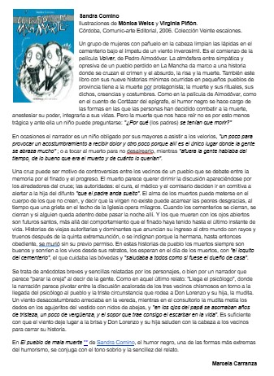
Lectura de textos no literarios: reseñas
A lo largo del año, las chicas y los chicos leyeron diversos textos no literarios: reseñas, entrevistas, biografías.
Lectura de recomendaciones: estrategias de lectura involucradas

Slide 37
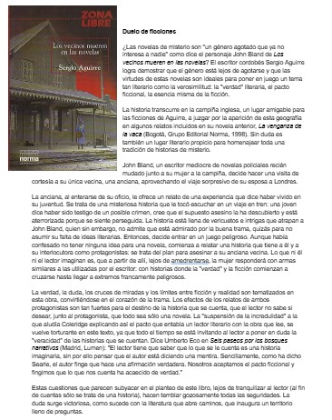
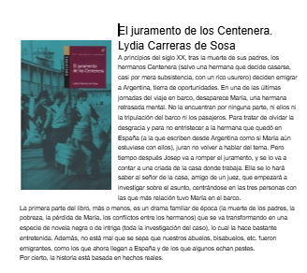
Lectura de textos no literarios: reseñas

Slide 38
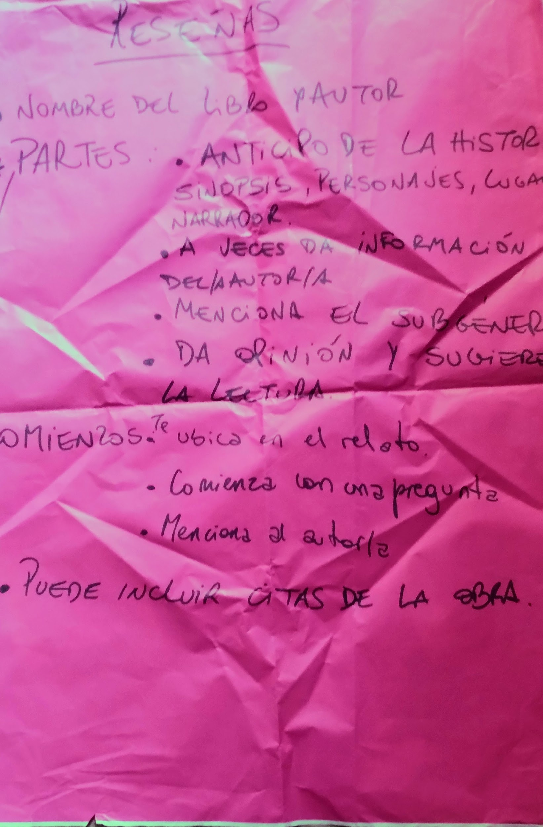
Lectura de reseñas y visualización de booktrailers: leer como productores
Preguntas orientadas a promover diversas estrategias de lectura.
Caracterización del tipo textual.
Diferenciación entre información y opinión.
Relevamiento de inicios, finales y recursos utilizados en las reseñas.
Relevamiento de recursos lingüísticos y audiovisuales en los Booktrailers.

Slide 39
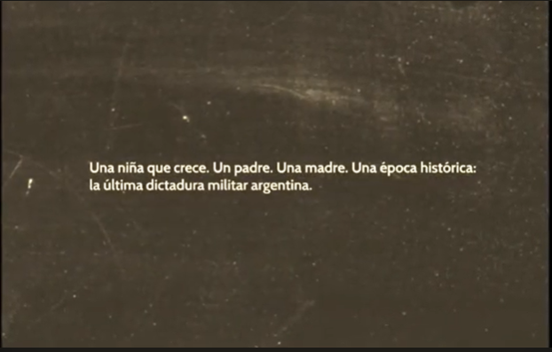
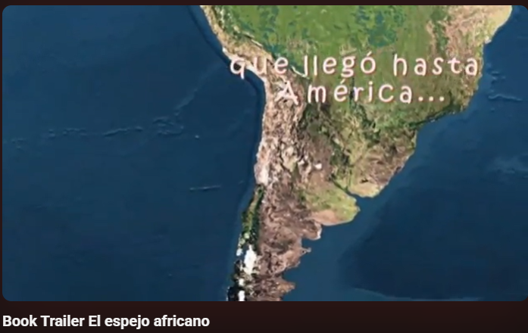
Lectura de reseñas y visualización de booktrailers: leer como productores
El espejo africano
El mar y la serpiente
Los vecinos mueren..
Booktrailer El mar y la serpiente
Booktrailer El espejo africano

Slide 40
Lectura de la novela Los extrañamientos de Martín Blasco
Diversas propuestas de lectura y escritura en torno a la novela.
Preguntas de lectura para seguir el hilo de la historia, relevar recursos utilizados, analizar los efectos de lectura.
Selección de citas.
Lectura de la biografía del autor.
Lectura de texto de Cortázar sobre “los extrañamientos”. Relación con la novela. Fragmento "El sentimiento de lo fantástico"

Slide 41
Elaboración de Booktrailers
Dificultades
Desafíos
Guiones breves
Falta de justificación en la recomendación
Ausencia de citas textuales
Síntesis del argumento
Datos del autor
Cita textual
Opinión sobre dos tópicos
Trabajo en pequeños grupos:
Elaboración del guión
Búsqueda de imágenes
Elección de música y voces
Edición
Booktrailers muy breves
¿Cómo enriquecer las producciones?
Trabajo1
Trabajo2
Trabajo3
Menú

Slide 42
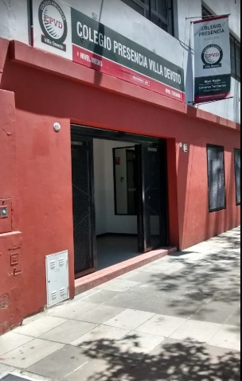

De la exposición al debate: un recorrido entramado.
Docente/s: Susana Ruiz
Escuela Nº: Colegio Presencia
Año y sección: 2° Año A
Eje de trabajo: A hablar y escuchar, ¿se aprende?

Slide 43
1) Elección del Eje Oralidad:
Punto de Partida: luego del foco en la escritura argumentativa y sus emergentes, se proponen desafíos en cuanto a la organización del discurso oral en la exposición y la posibilidad de argumentar en un debate.
Objetivos:
que los/as estudiantes puedan:
Organizar el discurso de acuerdo al propósito comunicativo.
Intervenir oralmente atendendiendo a distintos propósitos y al auditorio.
Entramar con coherencia la oralidad con lecturas y escrituras.
Contenidos:
Exposición oral y comentario de obras literarias de manera comparada.
Presentación de ideas y puntos de vista.
Escucha y diálogo respetuoso para mejorar la convivencia escolar.
Notes:
1) ¿Oralidad? - intuición postpandemia
- escritura argumentativa, análisis de citas, y en ocasiones la escritura ficcional
- habilidad poco desarrollada

Slide 44

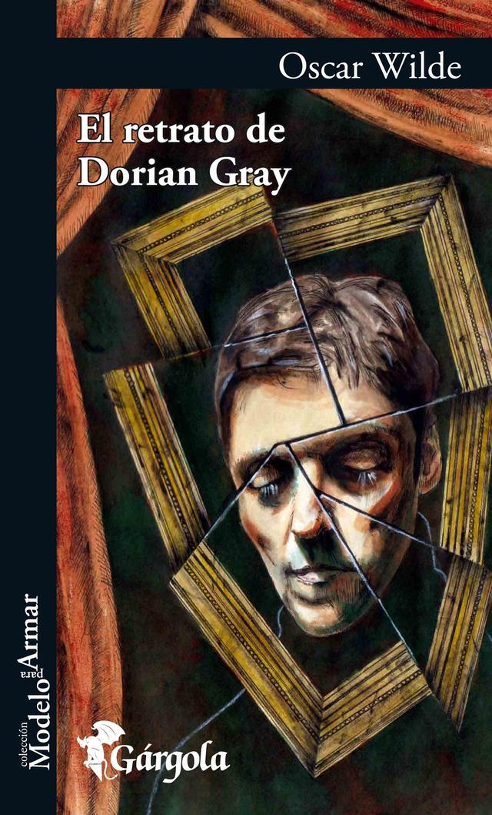




Corpus Bestiario (DC) Instancias de uso planificado de la Oralidad:
1er. Cuatrimestre Eje Escritura Argumentativa: - Escritura de Análisis (Rúbrica). - Portfolio Integrador con exposición oral grupal.
2do. Cuatrimestre Eje Oralidad: - Exposición oral individual. - Mesa Redonda.
Lo Animal y lo Humano
La Ética Científica
La Belleza, los vínculos (Eje ESI)
Novelas adaptadas, selección de capítulos, cuentos, Literatura Nacional, transposiciones al cine.

Slide 45
Condiciones Didácticas:
Docente: conocimiento institucional, de la planificación, del DC.
Cantidad de estudiantes (seguimiento y retroalimentación).
Presencia de textos en papel.
Uso de plataforma Classroom.

Slide 46
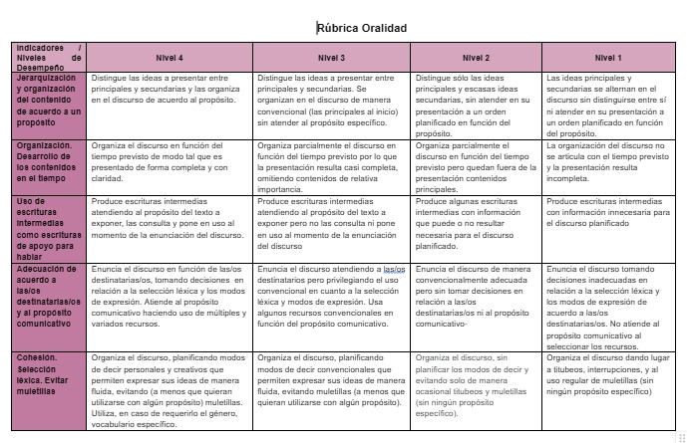
Planificación (Ciclo Lectivo 2025):
Sobre planificación existente: corpus, contenidos DC.
Adecuación de instancias de evaluación: progresión en autonomía y complejidad del uso de la oralidad.
De la exposición oral individual a la Mesa Redonda: debate académico que implica la réplica, con reglas de funcionamiento y participación precisas.
Innovación: uso de Rúbrica.
Anticipación de secuencias, criterios y objetivos

Slide 47
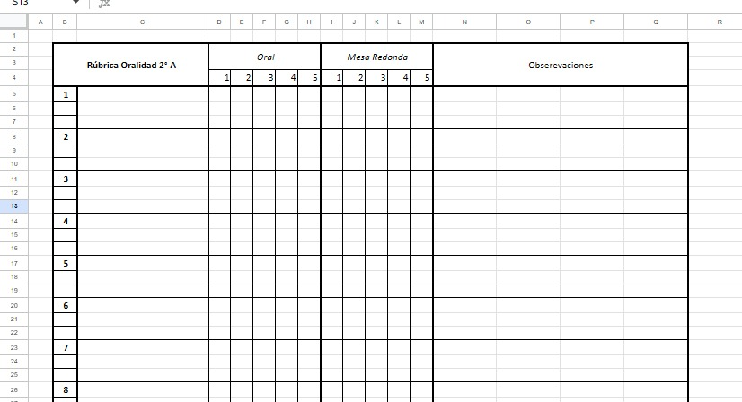
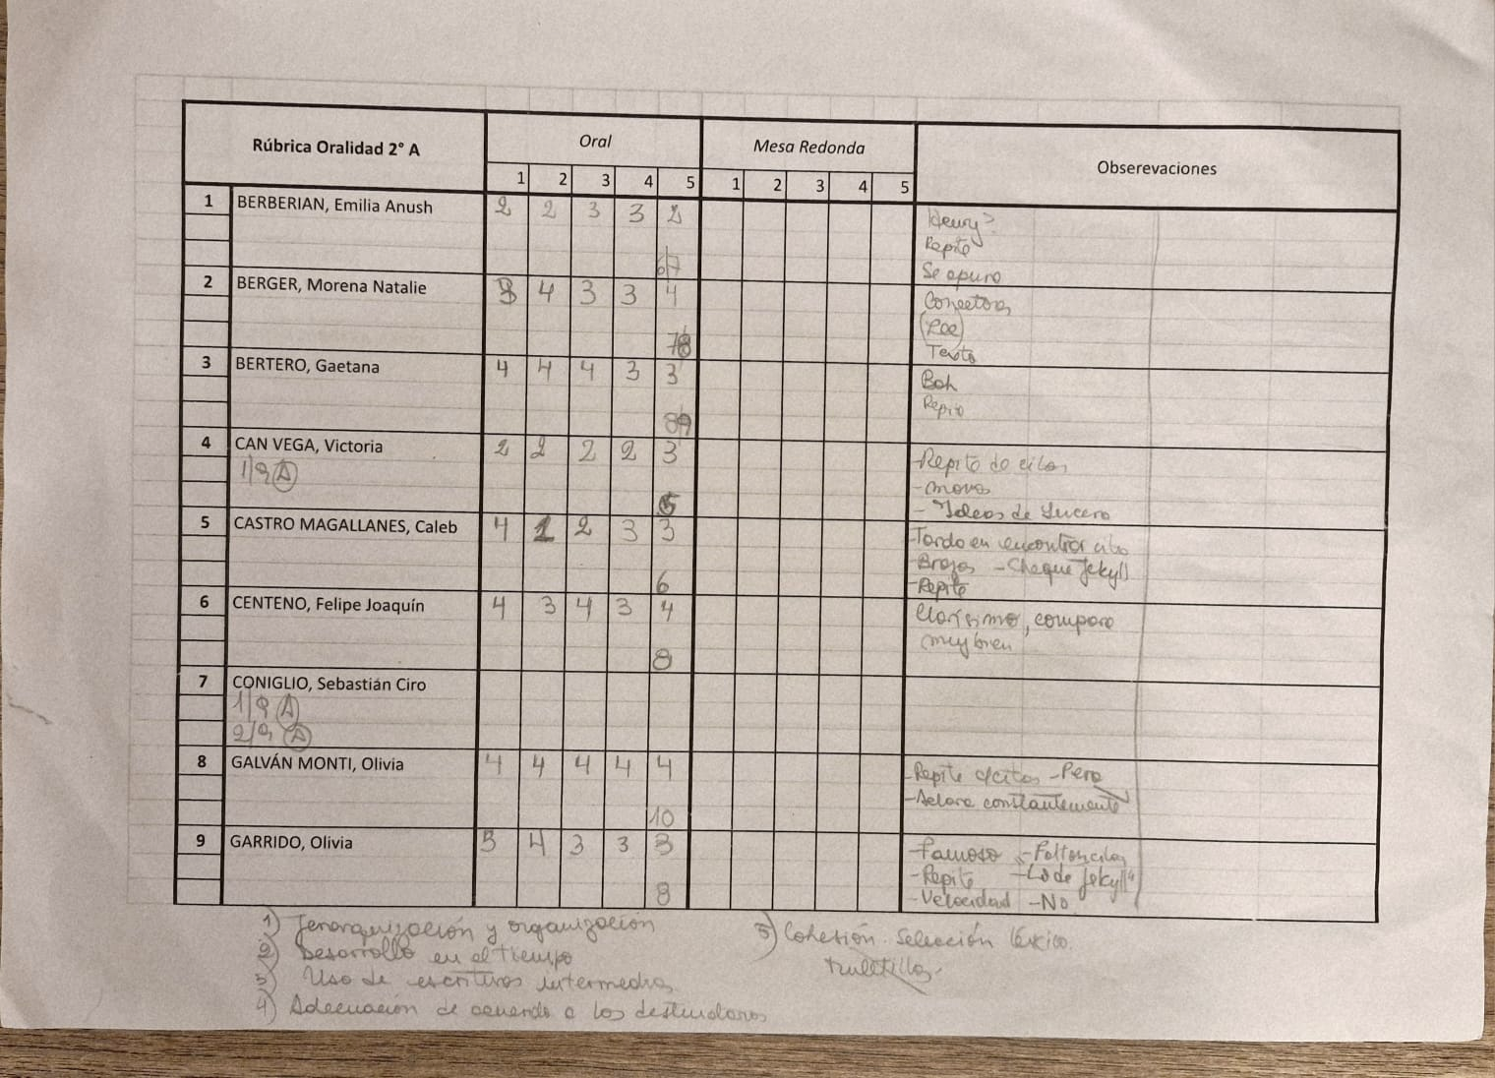
Retroalimentación:
Individual a partir de registro escrito.
Entre pares, coevaluación; para destacar lo bueno y/o algo por mejorar.
Desafíos:
Mayor planificación y organización del discurso para mitigar los nervios al exponerse ante un auditorio.
Consulta y puesta en uso con mayor frecuencia de las escrituras intermedias (borrador, texto, punteo).

Slide 48
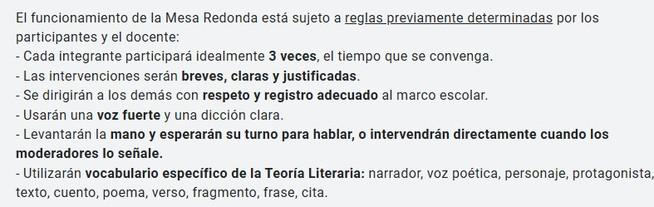
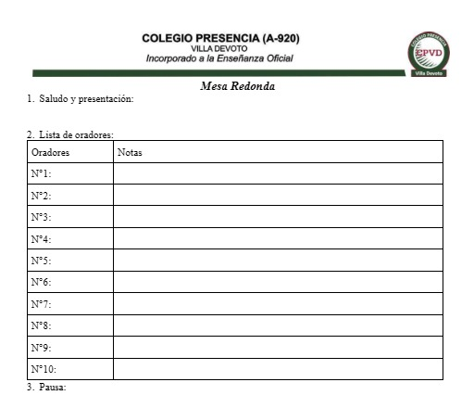
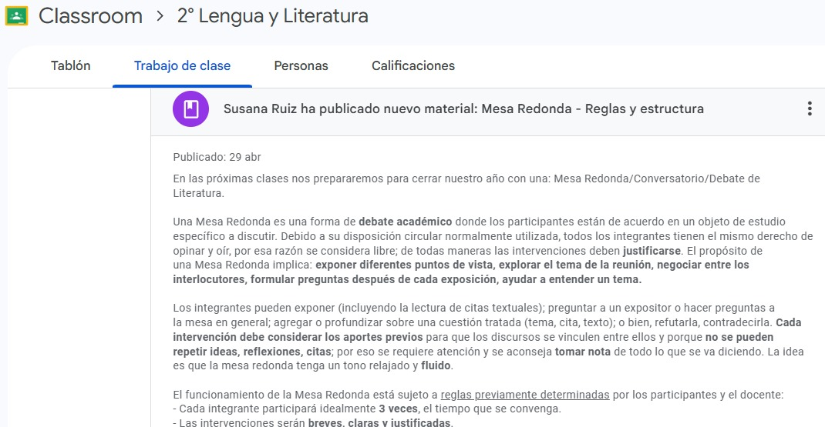
Experiencia Mesa Redonda:

Slide 49
Para finalizar…
Avances: enfocarse es un modo de mejorar aprendizajes. Considerar las condiciones didácticas y la construcción del punto de partida para avanzar en los desempeños seleccionados.
Desafíos: enseñar oralidad a partir de una progresión en los desafíos retóricos: recursos, géneros, auditorios.
Un deseo: comunidad educativa más enfocada: involucrar a tutores y familias.
Un problema: el tiempo-esfuerzo docente.
Menú

Slide 50
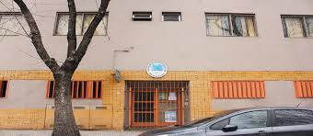
“Profe, ¿para qué leemos esto?”
Docente: Joaquín Márquez
Escuela Nº: EEM 5 DE 15
Monseñor Angelelli
Año y sección: 2° 1° (TM)
Eje de trabajo: Leer para estudiar

Slide 51
“Profe, ¿para qué leemos esto?”
Duración : un bimestre
Situación inicial: Los y las estudiantes de 2do año presentan dificultades al momento de realizar lecturas interpretativas de textos literarios y no literarios. Algunas tareas que les resultan desafiantes involucran jerarquizar información y realizar inferencias. Además, en general se observan dificultades para sostener la concentración durante la lectura.
Propósitos:
Profundizar en estrategias de lectura e interpretación de textos no literarios en torno a la literatura.
Brindar herramientas para leer e interpretar más allá de lo que está explícito en un texto.
Vincular la información provista en textos no literarios con las interpretaciones de textos literarios.

Slide 52
“Profe, ¿para qué leemos esto?”
Objetivos:
Que las/os estudiantes logren:
Comentar obras leídas, pensando en otro lector considerando el tema, el autor, el lenguaje.
Advertir divergencias y convergencias de información en distintas fuentes leídas sobre un tema de estudio.
Recurrir a la escritura para registrar la información recabada en distintas fuentes como un texto propio para estudiar.
Contenidos:
En relación con la literatura
Lectura y comentario de obras literarias de distintos géneros y autores de manera compartida.
Recomendaciones y comentarios orales de obras leídas.
En contextos de estudio
Producción de escritos personales de trabajo para registrar la información

Slide 53


“Profe, ¿para qué leemos esto?”
Condiciones didácticas
Materiales:
Biblioteca de la escuela: libros en papel.
Yo amo aprender en 2do
Selección de textos:
Extensión: textos breves (entre 1 y 2 páginas).
Diversidad de lecturas: entrevistas, ensayo breve, prólogos, reseñas, textos explicativos breves.
Reflexión sobre las consignas de lectura:
¿Qué tipo de consignas de lectura proponer? ¿Cómo formularlas? ¿Qué desempeños de lectura trabajar con cada texto? ¿Cómo plantear el propósito de las actividades de lectura? ¿Cómo ayudar a leer lo que no está explícito en el texto?

Slide 54



“Profe, ¿para qué leemos esto?”
Consignas de lectura
Punto de partida
Leé atentamente el texto, identificá y anotá las razones principales por las que extraña viajar.
Desempeño: localizar información
A lo largo del texto, Casciari explora diferentes facetas de su “extrañar el viaje”. Identificá cómo cambia este sentimiento a medida que avanza la escritura. ¿Qué ideas o recuerdos lo detonan? ¿Cómo se relaciona la frustración final con las reflexiones iniciales?
Desempeño: establecer relaciones entre distintas partes del texto
“El viaje a ninguna parte”
de Hernán Casciari

Slide 55


“Profe, ¿para qué leemos esto?”
Consignas de lectura
Lectura de la reseña “Grandes libros pequeños lectores: Leyra”
¿Qué significa que la historia “nos mantiene enredados, hoja a hoja, entre lo real, lo fantástico y lo extraño”?
Desempeño: interpretar metáforas y realizar inferencias
Visionado de una recomendación de instagram
1) Mientras ves y escuchás el video, hacé una lista con los temas más importantes de la novela que se mencionan.
2) Si tuvieras que hacer una reseña de los capítulos 1 a 9 de Leyra, ¿qué otros elementos de la novela no pueden faltar?
Desempeño: Jerarquizar información de acuerdo a un propósito
Visionado de una recomendación de instagram

Slide 56

“Profe, ¿para qué leemos esto?”
Consignas de lectura
Lectura de una reseña de Leyra de Pablo De Santis
Organiza la información extraída de la reseña de acuerdo a su importancia para comprender por qué el autor recomienda o destaca esta novela. Escribí del 1 (más importante) al 6 (menos importante) según el propósito.
Leyra tiene una gran habilidad para el dibujo y caligrafía.
La historia combina géneros: terror, policial, aventuras y aprendizaje.
El Instituto Témpore es un colegio para chicas con una atmósfera misteriosa.
La protagonista vive con su abuela y no quería ir al instituto.
El estilo del autor mantiene al lector atrapado en una trama extraña y misteriosa.
Bastiana Libra es la enemiga de Leyra dentro del colegio.
Desempeño: jerarquizar información de acuerdo a un propósito

Slide 57


“Profe, ¿para qué leemos esto?”
Reflexiones finales
Problema: ¡¡Estoy dejando de lado los temas de lengua!!
Posible solución: Relacionar la reflexión sobre la lengua con la lectura interpretativa de los textos.
Problema: A principio de año, resistencia de los estudiantes a leer textos no literarios y a trabajar en torno a ellos.
Con el correr del año: se instaló la lectura no literaria en torno a la literatura como un trabajo habitual.
Menú

Slide 58
Título de la experiencia:
Producción de un podcast. Elaborar un guion: el pasaje de la escritura a la oralidad
Escuela 8 DE 11 - Camila Goya

Slide 59
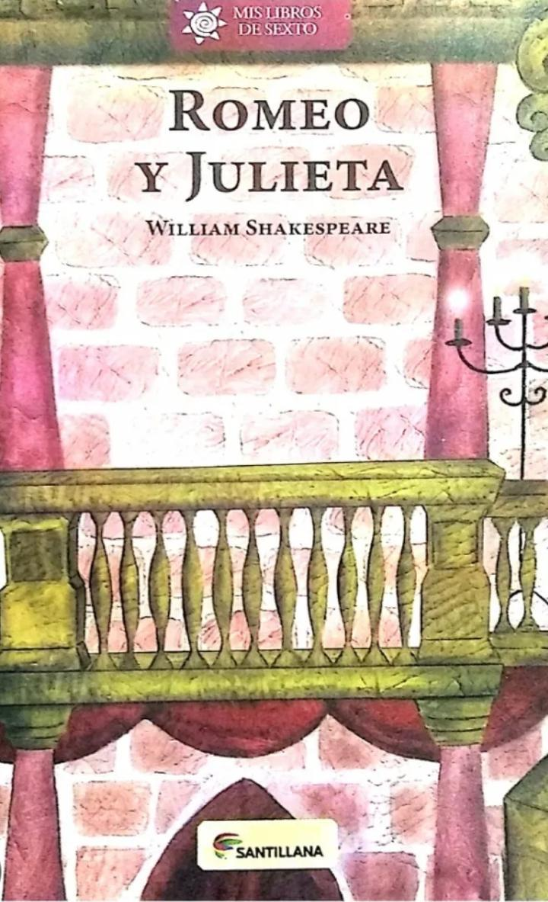
Romeo y Julieta
Lectura de la obra teatral completa
Propuestas de lectura y escritura en torno a la obra
Lectura sobre el contexto histórico
Lectura de textos informativos sobre la obra

Slide 60
Romeo y Julieta
Presentación de la propuesta: elaboración de un podcast de William Shakespeare
Lectura de la obra completa de Romeo y Julieta.
Propuestas de lectura y escritura en torno a la obra.
Actividades del Yo amo aprender.
Lectura de la biografía de Shakespeare.
Escuchamos algunos podcasts y anotamos los elementos que debía tener (presentación, música, temas y cierre). Prestamos atención a la forma de expresarse de los podcasters.
Definición de los temas sobre los que iban a trabajar. División en grupos.
Búsqueda en la web y lectura en textos escritos sobre cada uno de los puntos incluidos: ¿dónde buscar? Criterios de confiabilidad.
Escritura del guion en drive. Revisión: comentarios de la docente para promover avances.
Unificación de las producciones y definición de roles para la grabación.

Slide 61
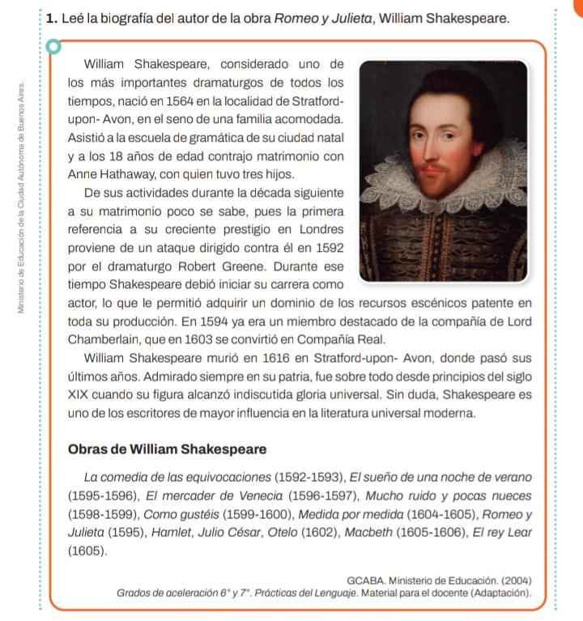
Biografía de William Shakespeare
Lectura de una biografía entre todos.
Lectura de diferentes biografías y selección de información por parte de un grupo de estudiantes. El trabajo con la diversidad del aula.
Escritura de una nueva biografía del autor con la información seleccionada.
Revisión de la escritura: coherencia y cohesión del texto.
Lectura en voz alta.

Slide 62
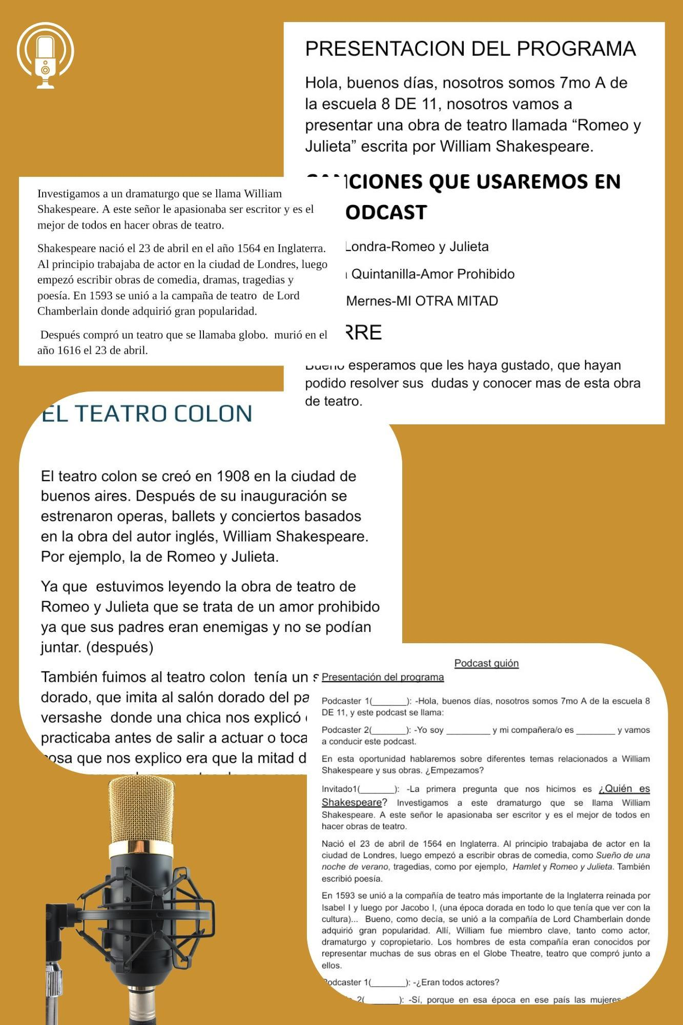
Elaboración de los guiones
Estructura del podcast (cada grupo se encargó de un fragmento)
Presentación
¿Quién es William Shakespeare?
¿Conocen otros datos curiosos de William Shakespeare?
¿Romeo y Julieta es una creación original de William Shakespeare?
Romeo y Julieta aparece en el mundo artístico
Teatro Colón
Cierre

Slide 63
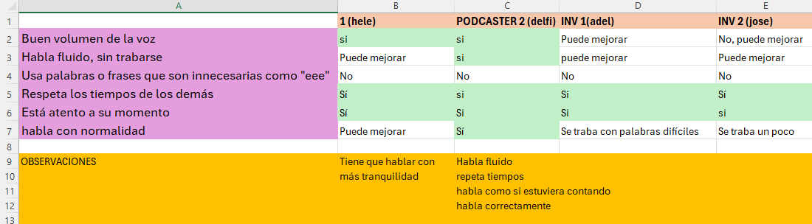
Lista de cotejo
Armado de una lista de cotejo: categorías para evaluar la grabación.
Modificación de la lista luego de la primera lectura del guion.
Utilización de la lista de cotejo para mejorar la grabación.

Slide 64
Grabación y edición de los podcast
Dificultades
Desafíos
Poco tiempo para trabajar a fondo con ciertas cuestiones como la planificación de los guiones y sus borradores.
La selección de información en internet. Copiar toda la información sin recortar.
La escritura de un guion escrito con marcas de oralidad: "dar la sensación de que están hablando".
Propuesta de trabajo en pequeños grupos:
elaboración del guion
búsqueda de música
grabación
edición
Hallazgos
El entusiasmo por buscar información, escribir y leer, autocorregirse cuando están produciendo algo fuera de las actividades cotidianas.

Slide 65
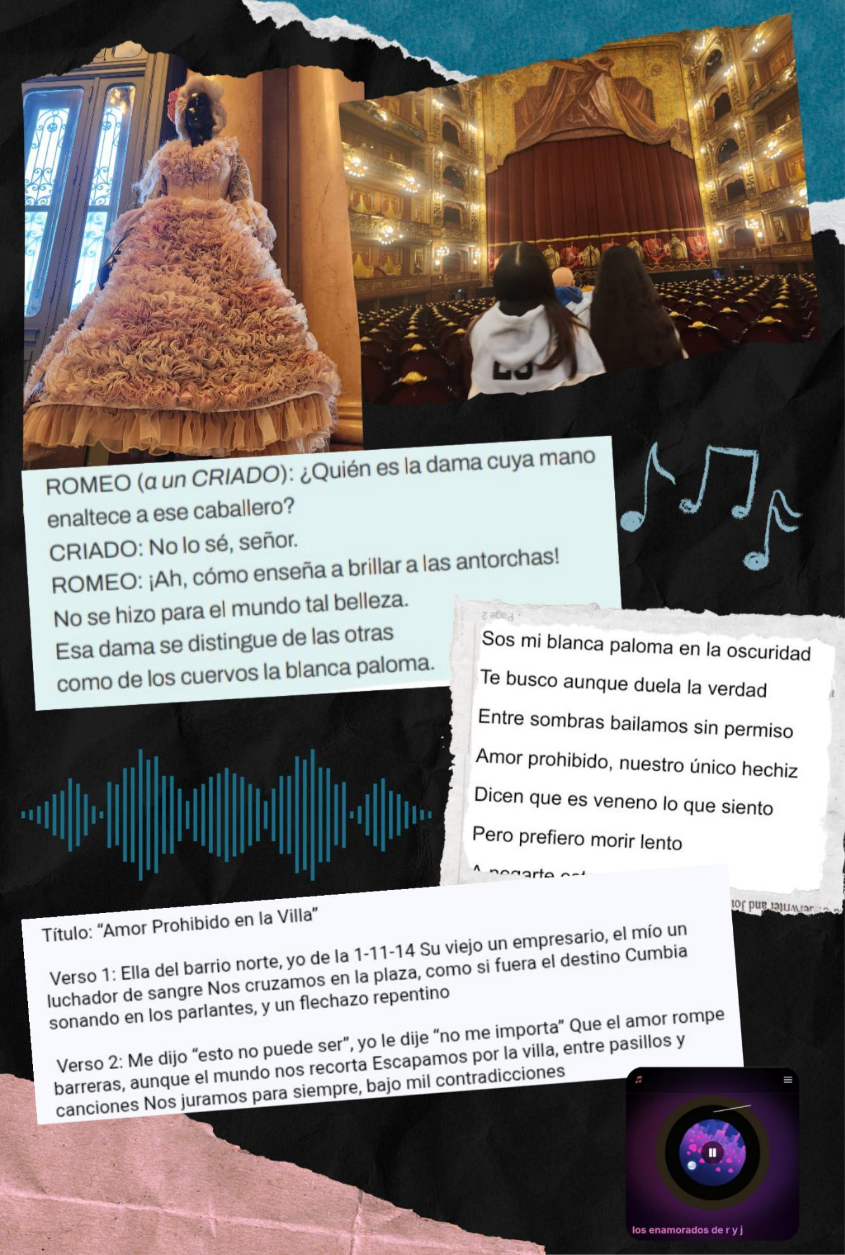
Bonus track: la música y el Teatro Colón
Creación de canciones a través de la IA.
Visita al Teatro Colón.
Menú

Slide 66
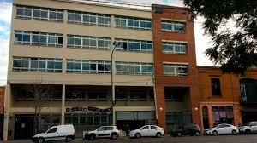
Cuentos Musicalizados
Docente/s: Callejas-Collabella- Cusmano
Escuela Nº: ESEA Rogelio Yrurtia
(Distrito 13)
Año y sección: 2do 1era Turno Mañana
Eje de trabajo: Escribir para opinar
Foto de la institución

Slide 67
Cuentos Musicalizados
Duración : Mayo a Octubre de 2025
Situación inicial: Frente a la necesidad de mejorar la puntuación, el uso de conectores, la cohesión y la coherencia en los trabajos de nuestros estudiantes decidimos trabajar el eje: “Escribir para opinar”.
La lectura en clase de Rebelión en la granja de Orwell fue el puntapié para trabajar de manera interareal (música, lengua e inglés) para realizar los videocuentos. Además, se integró la propuesta de la educación ambiental, que forma parte del Proyecto Escuela.
Propósitos:
Mejorar la escritura de textos narrativos y argumentativos.
En la argumentación, particularmente, nos interesó trabajar con la especificidad de la escuela, ya que es una escuela orientada en artes visuales y nos parece una gran herramienta que los y las estudiantes puedan argumentar de manera oral y escrita sus decisiones estéticas a la hora de trabajar.

Slide 68
Cuentos Musicalizados
Objetivos
Que las/os estudiantes logren:
escribir textos de opinión en los que sostengan su punto de vista, justificándolo con recursos argumentativos.
escribir textos cohesivos, coherentes y con una correcta puntuación, además de un buen uso de la sinonimia y los conectores.
comentar obras leídas considerando el tema (cuidado del medioambiente).
establecer relaciones intertextuales en relación con temas característicos de las obras leídas.
producir minificciones refiriendo y/o subvirtiendo historias.
trasponer un texto narrativo a guión y luego al lenguaje audiovisual.
Contenidos:
producción de textos escritos y orales, adecuados a diferentes contextos y propósitos.
lectura e interpretación de textos literarios y no literarios.
reflexión sobre el lenguaje (sobre los textos leídos y los producidos).
trabajo con diversos géneros narrativos (novela, cuento fantástico, realista), textos de origen oral- reseñas de sus cuentos-, textos argumentativos.

Slide 69
Secuencia Didáctica
LENGUA Y LITERATURA | INTERAREAL
Lectura de Rebelión en la granja, de G. Orwell Escritura de recomendación Escritura de un cuento Reescrituras del cuento (escrituras intermedias) Creación de un esquema de los núcleos narrativos de sus propios cuentos Armado de escaleta (trasposición del lenguaje narrado al visual) Escritura de textos argumentativos (vinculados con la novela y sus creaciones literarias) | Traducción argumental de sus cuentos al inglés Grabación de reseñas argumentales Trabajo de musicalización de los núcleos narrativos. Edición de imagen y sonido.

Slide 70
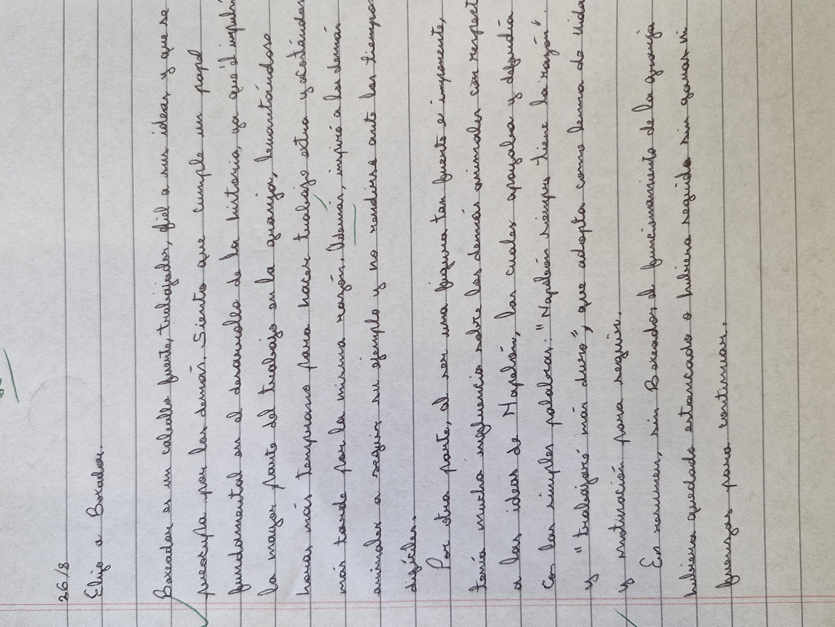
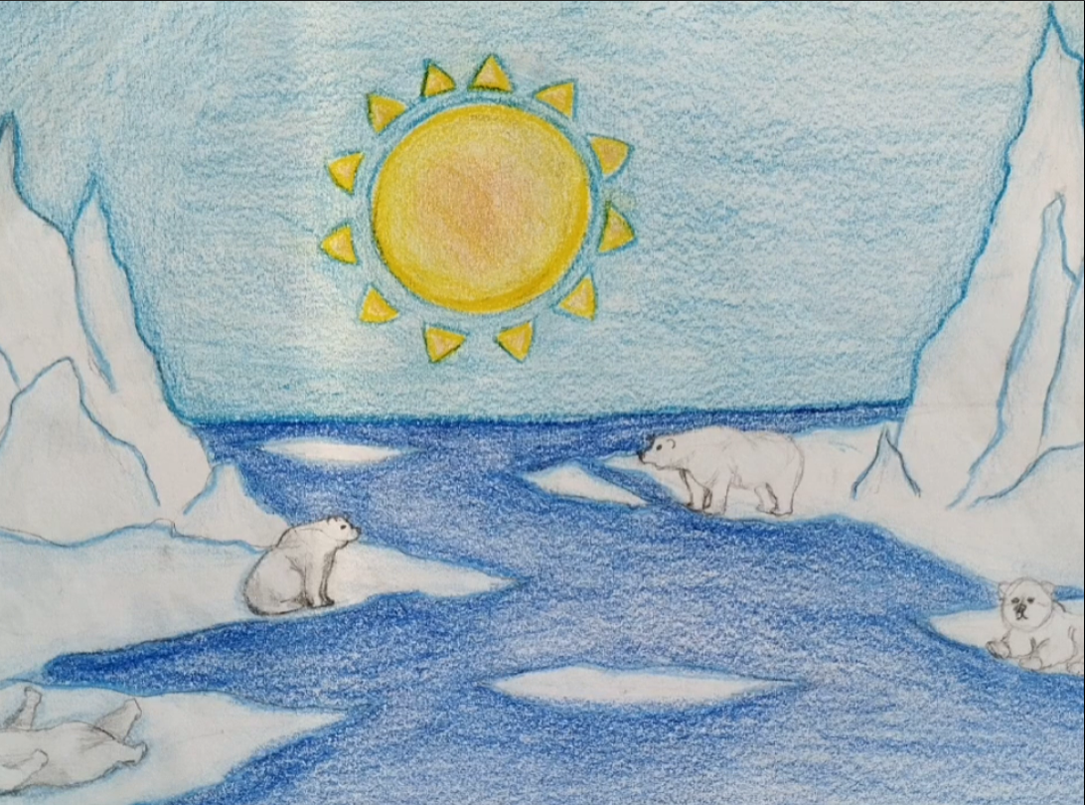

PRODUCCIONES
Otros videocuentos
Menú

Slide 71
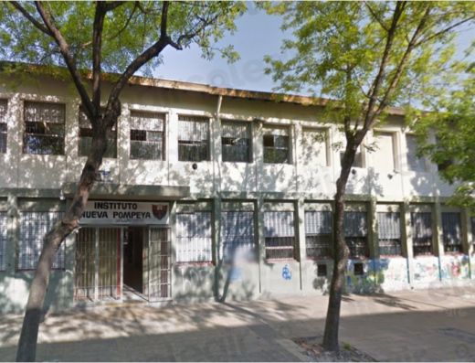
Construir progresión al hablar y escuchar
Docentes: Juan Ignacio Burghiani
Eliana Yunez
Escuela: Instituto Nueva Pompeya
Año y sección: 1° y 2°
Eje de trabajo:
A hablar y a escuchar, ¿se aprende?

Slide 72
Batalla de monstruos
Duración : Tres semanas
Situación inicial:
La experiencia se enmarca en el trabajo sobre lectura, escritura y oralidad propuesta para primer año. Generalmente, nos encontramos con muchas dificultades para favorecer la escucha atenta en nuestros grupos, puntualmente la escucha atenta entre pares. Teniendo esto presente, la actividad buscaba aprovechar una dinámica lúdica (una competencia de monstruos) para favorecer la escucha y la expresión oral, con apoyatura en escrituras intermedias.
Propósitos:
El objetivo es brindar las herramientas y la confianza necesarias para enfrentarse a diversas instancias de intercambio oral de manera exitosa, tanto si deben ocupar el rol de oradores como de auditorio. Se busca, también, recuperar el valor de la oralidad como momento de aprendizaje e intercambio. En este sentido, y como primera experiencia, la dinámica lúdica resulta muy favorable en tanto que pone el foco en la oralidad sin las presiones propias de una evaluación/exposición.

Slide 73
Del texto a la experiencia teatral
Duración : 1 Bimestre
Situación inicial: Los/as estudiantes de 2do año ya estuvieron trabajando en torno a la oralidad el año anterior dentro del marco del programa Escuelas en Foco.
La experiencia propuesta es la progresión del trabajo realizado en 1°año.
Se avanza en el mismo eje complejizando:
La producción de escrituras intermedias como insumo para la reescritura de una escena.
Reescritura de escenas.
La expresión oral (interpretación de escenas teatrales sin apoyatura escritas).
La escucha activa (retroalimentación entre pares).
Propósitos:
Brindar las herramientas y la confianza necesarias para enfrentarse a diversas instancias de intercambio oral de manera exitosa, tanto si deben ocupar el rol de oradores como de auditorio.
Recuperar el valor de la oralidad como momento de aprendizaje e intercambio.

Slide 74
Batalla de monstruos
Objetivos:
Que las/os estudiantes logren:
Usar escrituras intermedias como un apoyo para hablar.
Usar recursos extratextuales para apoyar el discurso en función de un propósito dado.
Adecuar el discurso de acuerdo a las/os destinatarias/os y al propósito comunicativo.
Contenidos:
Lectura de relatos de tradición oral. El mito heroico.
Escritura de un retrato literario: prosopografía y etopeya.
Lectura y escucha de los textos producidos.
Uso de herramientas digitales (IA) para pensar la ilustración de los textos.
Batalla oral de monstruos.

Slide 75
Batalla de monstruos
Momentos claves en la secuencia de enseñanza-aprendizaje:
I) La escritura del retrato literario y su reescritura:
- Qué se debería tener en cuenta a la hora de escribir un retrato literario.
- El uso adecuado de la IA para propiciar una segunda escritura.
II) Compartir la escritura:
- Observación e intervención docente.
- Primeras dificultades vinculadas a la escucha atenta y la toma de notas.
- Momento de retroalimentación y proceso metacognitivo.
III) La competencia:
- Entender que jugando también se aprende. Jugar en serio, el juego como ejercicio.
- Importancia de la argumentación y la creación espontánea en la oralidad.
Resultó fundamental ensayar el uso de las escrituras intermedias, y la mediación docente a la hora de las intervenciones orales.

Slide 76
Del texto a la experiencia teatral
Objetivos:
Que las/os estudiantes logren:
Uso de escrituras intermedias como escrituras de apoyo para hablar.
Uso de recursos extratextuales para apoyar el discurso.
Adecuación de acuerdo a las/os destinatarias/os y al propósito comunicativo.
Contenidos:
Lectura de Sueño de una noche de verano, W. Shakespeare.
Reescritura de una escena teatral.
Asistencia a la representación Sueño, de Cía. Criolla.
Entrevista a los miembros de la compañía.
Puesta en escena de la producción.

Slide 77
Del texto a la experiencia teatral
Momentos claves en la secuencia de enseñanza
I) La reescritura de la escena:
- Qué se debería tener en cuenta en la reescritura.
- Se acuerda en: el registro, la extensión, la selección léxica.
II) Los ensayos:
- Observación e intervención docente.
- Evidenciar que con la repetición se gana confianza y se reduce el error.
- Garantiza la autonomía respecto de las apoyaturas escritas.
III) La presentación final:
- Escucha activa.
- Retroalimentación entre pares.
Resultó fundamental el acuerdo de un cronograma de trabajo.
Condiciones didácticas: grupos numerosos en un espacio limitado.

Slide 78
Miramos la progresión
Batalla de monstruos | Experiencia teatral
Escritura de un retrato literario. | Reescritura de una escena teatral.
Dificultades vinculadas a la escucha atenta y la toma de notas. | Escucha activa.
Primera instancia de revisión a cargo del docente con escucha del grupo total. | Retroalimentación entre compañeros/as.
En algunas instancias se usaron escrituras de apoyo para hablar. | No se emplearon escrituras de apoyo para hablar..

Slide 79







Batalla de monstruos
Notes:
Contextualizar esta producción

Slide 80





Experiencia teatral
Menú

Slide 81
Mesas turno tarde

Slide 82
Mesa 1

Slide 83

Mitos en juego:
Leer, escribir y crear con TIC
Docente: Melisa Herrera
Escuela: Comercial 12 D.E. 21 “Juan XXIII”. Escuela histórica en el barrio de Lugano, con 75 años de trayectoria y un fuerte compromiso con su comunidad. Es una de las escuelas pioneras de “Secundaria Aprende”.
Año y sección: Primer Año “Opción 1” Turno Tarde. El grupo de trabajo es bastante reducido, ya que actualmente asisten de manera regular 12 estudiantes en esta división.Son muy participativos/as y con gran predisposición para el trabajo en clase.
Eje de trabajo: Leer para estudiar

Slide 84
Mitos en juego:
Leer, escribir y crear con TICs
Duración : Primer cuatrimestre
Situación inicial: En primer año se observaban dificultades para interpretar textos más allá de lo literal. La lectura se centraba en lo explícito, sin establecer relaciones entre partes del texto ni realizar inferencias. Estas dificultades afectaban la comprensión de textos literarios y, sobre todo, de textos expositivos.
Propósitos vinculados al eje Lectura:
Ofrecer situaciones que promuevan la construcción de las relaciones entre actividades de escritura y de lectura.
Brindar oportunidades para la producción y la comprensión de textos que les permitan a los estudiantes apropiarse de las estrategias necesarias para abordar con eficacia paratextos de libros que reúnen relatos de la mitología griega.
Ayudar a los alumnos a construir las estrategias apropiadas para seleccionar fuentes de investigación propicias y comprender los textos de estudio colaborando, de esta manera, con el desarrollo de su autonomía como estudiantes.

Slide 85
Mitos en juego:
Leer, escribir y crear con TIC
Objetivos vinculados al eje de trabajo seleccionado:
Que las/os estudiantes logren:
Localizar información relevante en textos literarios y de estudio, incluso cuando no se presenta de manera literal.
Establecer relaciones entre distintas partes del texto, para construir una comprensión global.
Reconocer inferencias textuales, es decir, comprender lo que se dice de forma implícita o no literal.
Contenidos abordados a lo largo del proyecto:
Lectura de textos de origen oral: mitos griegos.
Lectura exploratoria para la búsqueda de información sobre un tema.
Selección de información a partir de información paratextual.
Análisis de los criterios de legitimidad en la información extraída de internet.
Producción de escritos personales de trabajo: entradas enciclopedias como escrituras intermedias
Planificación, puesta en texto y revisión de textos con un propósito y destinatario.

Slide 86




Mitos en juego:
Leer, escribir y crear con TIC
Un recorrido posible, leer textos de estudio en torno a mitos griegos con un propósito convocante: crear cartas de juego
Manual Yo amo aprender:
Mesa de libros:
Entradas de enciclopedia:
Modelo de carta:

Slide 87
Mitos en juego:
Leer, escribir y crear con TIC
El uso significativo de las TICs como parte del proceso de comprensión y creación:
La creación de una producción digital
Exploración de ChatGPT como herramienta de apoyo para la producción de lemas para cada personaje: la IA y un uso posible vinculado a la lectura crítica y no a “hacer la tarea”.
Diseño digital de las cartas en CANVA: una herramienta nueva para los/as chicos/as que produjo entusiasmo y propició instancias novedosas de lectura y escritura en torno a su producciones

Slide 88




Mitos en juego:
Leer, escribir y crear con TIC
Cartas mitológicas diseñadas por los/as estudiantes:

Slide 89




Mitos en juego:
Leer, escribir y crear con TIC
Cartas mitológicas diseñadas por los/as estudiantes:

Slide 90




Mitos en juego:
Leer, escribir y crear con TIC
Cartas mitológicas diseñadas por los/as estudiantes:

Slide 91
Mitos en juego:
Leer, escribir y crear con TIC
Lo valioso de la experiencia
Interés sostenido del grupo.
Apropiación progresiva de estrategias de lectura.
Uso significativo de las TICs como parte del proceso de comprensión y creación.
Desafíos a futuro
Que los chicos/as sigan progresando en sus aprendizajes vinculados a la jerarquización de información de textos expositivos.
Aumentar la cantidad de cartas para que puedan jugarse.
Incorporar un tablero basado en el viaje del héroe.
Menú

Slide 92
Mesa 2

Slide 93

“Es mi primera vez en el área de Lengua, les cuesta describir, responden directamente, no expanden su escritura…”
Docente/s: Mayra Guzman
Escuela Nº 3 DE 21 - Cristóbal Colón
Año y sección: 6to grado C y D
Eje de trabajo: Escribir para argumentar
Foto de la institución

Slide 94

Así arrancamos…..
Estado de inicio:
Docente primera vez en el área de Lengua
Grupo con dificultades de convivencia
Cuesta mucho la puesta en trabajo
Escriben para cumplir, textos cortos
Desafío:
Expandir la escritura
Nuestro recorrido:
Secuencia «Mitos» del Yo amo aprender de 6to

Slide 95


Respuestas para cumplir, respuestas con contenido

Slide 96

Se hace camino al andar…..
Completamos cuadros con datos de criaturas mitológicas, cuadros para comparar el camino del héroe y el camino de Teseo.
Completamos fichas de dioses.
Sistematizamos los componentes de la historia, vimos antologías, tipos de personajes, construcción sustantiva y sustituciones.
Expusimos galerías de personajes mitológicos a mitad de año.

Slide 97


Escrituras que ayudan a escribir: Completar cuadros, fichas, glosarios, planes de escritura, listas de cotejo

Slide 98




Slide 99
Vamos que podemos……
Propuesta trabajo final: Nuestra antología de mitos de 6to
El classroom, nuestro nexo, “la zanahoria” que los pone en acción: usar la compu, escribir en el procesador de textos.
Consigna: Creación de un mito en parejas.
Brindar guía a modo de núcleos narrativos
Escritura de primeros borradores.
Lista de cotejo para autocorregirse
Devolución con intervenciones precisas para pulir la escritura
Escritura del prólogo y el índice por dictado al docente.

Slide 100
Al volver la vista atrás…..
Para seguir pensando
Me sirvió
Lo que sí
¿Cómo resolver:
Pusimos foco en lo que había que lograr, escrituras extensas, respuestas con argumentación.
Tomamos en cuenta los talleres, las clases x meet, las sugerencias del equipo de Lengua.
Pensamos en los dos grupos de 6to y sus particularidades.
Ofrecimos andamios: recorrido lector, glosarios, inicios, planes de escritura, listas de cotejo.
-Seguir secuencia
-Ofrecer palabra: glosarios, inicios, formas de decir.
-Trabajar con compus.
-Transversalizar con plástica.
-Sistematizar para que las escrituras “crezcan” y se sostengan mejor
-Las listas de cotejo.
¿Qué intervenciones podemos hacer para que la primera persona se vuelva una voz y no solo una forma gramatical?
¿Cómo pensar la modalidad y el tiempo de las devoluciones para que se conviertan en una oportunidad real de relectura y mejora de los textos?

Slide 101





Mucho trabajo y compromiso. Valió la pena. Continuaremos….

Slide 102
Seguimos pensando juntas/os. Muchas gracias
Menú

Slide 103





S
LA PEOR DE LAS SOSPECHAS
Hablar en la escuela: de la palabra escrita a la hablada, historias poli-ladrón.
Docente: María Florencia Bellissima
Escuela Nº: Escuela Técnica N°34 D.E.9° “Ing. Enrique Martín Hermitte”
Año y sección: 2°2° Primer Ciclo | Turno mañana
Eje de trabajo: Hablar en la escuela

Slide 104



S
LA PEOR DE LAS SOSPECHAS
Hablar en la escuela: de la palabra escrita a la hablada, historias poli-ladron.
Duración | Proyecto anual interdisciplinario
1° Cuatrimestre | 2° Cuatrimestre
Situación inicial ¿Cómo podemos mejorar la expresión oral de los estudiantes de 2° 2° Primer Ciclo | Turno mañana en el presente ciclo lectivo 2025 en la Escuela Técnica N° 34 “Ing. E. M. Hermitte”?
“Son pocas las veces en las que su enseñanza se aborda de manera sistemática” (Nerina Luz Palermo. Foro de la Actividad n°1), haciendo referencia a las actividades de carácter oral, pues “esto trae como consecuencia la dificultad para expresar ideas de manera coherente y estructurada” (Julián Mauricio Cánepa, citado por Nerina Luz Palermo. Foro de la Actividad n°1).
Tenemos un hermoso desafío por delante para trabajar nuevamente este año en el salón de clases de 2°2° PC TM.
Propósitos: Proponer actividades que impliquen distintos tipos de comunicación oral, de modo que los estudiantes puedan desarrollar la capacidad de expresarse oralmente a través de diferentes formatos, ante diversos interlocutores y de escuchar de manera comprensiva y crítica.

Slide 105











S
LA PEOR DE LAS SOSPECHAS
Hablar en la escuela: de la palabra escrita a la hablada, historias poli-ladron.
Objetivos
Planificar y desarrollar las intervenciones orales recurriendo a las lecturas previas, a la escritura y a apoyos sonoros, así como a recursos del discurso que les dan fluidez y un orden explícito.
Expresar oralmente conocimientos, ideas y opiniones, exponiendo de manera organizada y congruente en relación con el tema y la audiencia.
Recurrir a la escritura para registrar y reelaborar información, para poder reutilizarla en otros textos y como apoyo para la lectura.

Slide 106

S
LA PEOR DE LAS SOSPECHAS
Hablar en la escuela: de la palabra escrita a la hablada, historias poli-ladron.
Contenidos
Prácticas del Lenguaje en relación con la Literatura
Lectura y escucha de obras literarias de distintos géneros, épocas y autores.
Prácticas del Lenguaje y participación ciudadana
Lectura y comentarios de textos y otras informaciones en los medios gráficos y audiovisuales.
Producción de textos orales y escritos para expresar la propia opinión.
Lectura y análisis de distintos discursos.
Prácticas del Lenguaje en contextos de estudio de la Literatura y del Lenguaje
Búsqueda de información en diversas fuentes de consulta.
Registro y reelaboración de la información para construir conocimiento.
Herramientas de la Lengua. Uso y reflexión | Discurso, texto y gramática.

Slide 107

S
LA PEOR DE LAS SOSPECHAS
Hablar en la escuela: de la palabra escrita a la hablada, historias poli-ladron.
La inteligencia artificial fue nuestra aliada para que con el prompt justo de la descripción de cada personaje creado se pudiera obtener la imagen de cada investigador.
Jugamos con lA desafiándola a que nos ayude a descubrir detectives, comisarios e investigadores de todas las épocas.
Conocimos a Roberto Arlt a través de “Un crimen casi perfecto” y una vez más las letras de Arthur Conan Doyle nos desafiaron a crear un caso con “El hombre del labio torcido”.
Teniendo todas las claves de escritura el criminal se hizo presente a través de datos biográficos (AUDIO N°3), un sonido clave para reconocerlo (AUDIO N°4) y la coartada perfecta susurrada (AUDIO N°5), más la imagen perfecta, inteligente y artificial de aquel personaje que quebrantó la ley.
LA PEOR DE LAS SOSPECHAS comenzó con la indagación biográfica del gran escritor británico, Arthur Conan Doyle, poniéndonos en su calzado para responder en formato de entrevista todo lo investigado en la Web (AUDIO N°1).
Las páginas de “Estudio en escarlata” y “La liga de los pelirrojos” que leímos para conocer al famoso Sherlock Holmes en las palabras de Watson, nos permitió descubrir el perfil del investigador.
La Ciudad de La Plata nos recibió para seguir investigando y conociendo, en este caso la historia de la Policía de Buenos Aires y la Penitenciaria desde la época colonial hasta el presente. Todo lo trabajado fue el insumo para crear al detective y presentarlo (AUDIO N°2).

Slide 108




S
LA PEOR DE LAS SOSPECHAS
Hablar en la escuela: de la palabra escrita a la hablada, historias poli-ladron.
Detectives

Slide 109


S
LA PEOR DE LAS SOSPECHAS
Hablar en la escuela: de la palabra escrita a la hablada, historias poli-ladron.
Criminales
¿QUIÉN ES QUIÉN?
Primer caso:
AUDIO n°1: Sonido característico
AUDIO n°2: Pistas claves del personaje
AUDIO n°3: La coartada
Segundo caso:
AUDIO n°4: Sonido característico
AUDIO n°5: Pistas claves del personaje
AUDIO n°6: La coartada
Menú

Slide 110

El recorrido de la palabra
Docente/s: Zacarias, Ricardo;
Figueredo, Tamara
Escuela Nº 6 D.E 19
Año y sección: 1°1° . 1°2°
Eje de trabajo: A hablar y escuchar, ¿Se aprende?
Foto de la institución

Slide 111
El recorrido de la palabra
Situación inicial: Al comenzar, observamos que los estudiantes hablaban mucho entre ellos, pero les costaba hacerlo en el marco de una conversación formal, sosteniendo ideas o escuchando activamente. Había timidez frente a la lectura en voz alta y cierta desconfianza en la propia voz.
Propósitos: Frente a eso, nos planteamos algunos propósitos claros:
Revalorizar la oralidad como herramienta de aprendizaje.
Favorecer la escucha atenta y el respeto por la palabra del otro.
Promover la lectura expresiva y la narración como prácticas culturales compartidas.

Slide 112
El recorrido de la palabra
Objetivos:
Que las/os estudiantes logren:
Escuchar atentamente.
Mejorar la expresión oral, aumentando el vocabulario y la fluidez.
Tomar la palabra: narrar experiencias personales.
Participar en conversaciones literarias.
Entrevistar a un escritor.
Interactuar a través del diálogo, la colaboración y la participación en grupos.
Contenidos:
Lectura, escritura y puesta en voz de mitos y leyendas populares.
Materiales:
Yo amo aprender (capítulo introductorio, capítulo 1).
“Buenos Aires es leyenda” de Victor Coviello.
“La puerta secreta” de Victor Coviello.

Slide 113

El recorrido de la palabra
La palabra de nuestros alumnos vale mucho más que la nuestra:

Slide 114
El recorrido de la palabra
Nuestro territorio se ubica en el límite entre Bajo Flores y Villa Soldati, entre los estadios de San Lorenzo y Deportivo Riestra. La escuela recibe estudiantes atravesados/as por distintas realidades sociales y culturales, muchos de ellos con falta de confianza en la propia palabra, lo que se traduce en dificultades para leer en voz alta, participar en clase o levantar la voz para interactuar.
Esta experiencia se enmarca en el eje “A hablar y escuchar, ¿se aprende?” y nació con la intención de fortalecer las prácticas orales de los estudiantes de primer año. Partimos de una pregunta sencilla pero poderosa: ¿por qué seguimos contando historias?
A partir de los mitos, las leyendas tradicionales y las leyendas urbanas, buscamos que los/as alumnos/as reconocieran la oralidad como una forma de construir identidad, transmitir valores y crear comunidad.
Por eso, el proyecto se propuso recuperar el valor de la palabra hablada: hablar, escuchar y animarse a decir como parte de aprender.
Menú

Slide 115

“Ida y vuelta al texto y a la escritura. Leer es releer y escribir es reescribir”
Docente/s: Silvina Simone
Escuela Nº 9 DE 19 - Benjamín Zubiaur
Año y sección: 7mo grado B y C
Eje de trabajo: Escribir para argumentar
Foto de la institución

Slide 116

Secuencia de trabajo
Eje Escribir argumentaciones
en torno a lo literario
Lecturas y escrituras en torno a lo literario y no literario sobre El fantasma de Canterville
El producto final fue un fue un fanzine con diferentes producciones de los chicos y chicas. y reseñas de la obra.

Slide 117

Secuencia de lectura del texto literario
Intercambio entre lectores. Volver al texto:
para enriquecer interpretaciones: poner foco en los personajes, poner foco en el humor y terror, poner foco en la ironía, lecturas no literarias (textos informativos, reseñas, biografía)
para validar citas
en clave escritor de reseñas
Leer es releer
Las reseñas son textos que escriben “lectores para otros lectores”. Textos que invitan a leer una obra, a dar claves para interpretarla…

Slide 118


Secuencia de lectura de textos no literarios.
Lectura de textos biográficos del autor.
Lectura de textos informativos sobre contexto histórico de producción de la obra y contexto histórico en el que hace mención la obra.
Lectura de reseñas.

Slide 119


Secuencia de lectura de textos no literarios.

Slide 120


Secuencia de producción de recursos para la escritura de una reseña.
caracterización de los personajes
escritura de argumentos que den cuenta de la motivación de los personajes

Slide 121

Secuencia de producción de recursos para la escritura de una reseña.
construcción de ambiente alfabetizador: banco de palabras del campo específico

Slide 122


Producción de una reseña
Hacer un punteo colectivo de los asuntos que aparecen en las reseñas trabajadas.
Formato de la reseña.

Slide 123


Antes y después… ¿qué intervenciones piensan que pueden producir avances?

Slide 124

Antes y después… ¿qué intervenciones piensan que produjeron avances? ¿cómo se podría seguir interviniendo?

Slide 125

A modo de cierre y reflexión
Intervenciones potentes que significaron avances y preguntas para seguir pensando

Slide 126
A modo de cierre y reflexión
Intervenciones potentes que significaron avances y preguntas para seguir pensando
Intervenciones sobre la cohesión
Sugerir el uso de conectores adecuados. - Incorporar expresiones como “por esa razón”, “en cambio”, “hasta que”, “por eso”. Ejemplo: “En cambio, Virginia, una integrante de la familia, fue la única que lo escuchó…”
Reformular oraciones extensas y con repeticiones. - Por ejemplo, simplificar “hasta que llegaron los integrantes de la familia, las actitudes de ellos todo cambió, porque ya no le tenían miedo al fantasma” en dos oraciones más claras.
Trabajar sustituciones léxicas. - Evitar repetir familia en cada línea, reemplazándola por los nuevos dueños, los Otis,

Slide 127
A modo de cierre y reflexión
Otras intervenciones para seguir pensando
Proponer revisión del último párrafo mejorar la cohesión y la claridad: Por ejemplo: separar las ideas en oraciones más cortas y usar conectores que organicen mejor el resumen y la recomendación final
Mantener tiempos verbales: Pasado para el argumento, presente para la opinión. Concordancia temporal

Slide 128
Por qué hacemos lo que hacemos…
“Leer vale la pena… Convertirse en lector vale la pena… Lectura a lectura, el lector -todo lector, cualquiera sea su condición, su circunstancia…- se va volviendo más astuto en la búsqueda de indicios, más libre en pensamiento, más ágil en puntos de vista, más ancho en horizontes, dueño de un universo de significaciones más rico, más resistente y de tramas más sutiles. Lectura a lectura, el lector va construyendo su lugar en el mundo.”
Graciela Montes, “La gran ocasión”
Menú

Slide 129

Revisando las prácticas:
lxs pibxs y nosotras
Docentes: Laura Gammalsson
Romina Vazquez
Escuela de Cerámica N° 1
Año y sección: 1ero 3era y 1ero 4ta TT
2do 1era TM
Eje de trabajo: Escribir para opinar
Foto de la institución

Slide 130
Duración : abril a octubre de 2025
Situación inicial: Este año, en las visitas de Foco en la escuela somos dos profesoras. ¿Por qué decidimos trabajar articuladamente? Porque encontramos que las conversaciones permitieron pensar las progresiones en la escritura (y lectura), intercambiar materiales, experiencias y actividades. Observamos que el escenario de inicio de 2do año (la dificultad para escribir argumentos y opiniones extensas y complejas, con un vocabulario más amplio y sin redundancias), hoy es la situación en la que finaliza 1er año.
En ambos años, observamos que oralmente los/as estudiantes pueden expresar de manera adecuada sus ideas, pero en la escritura eso no se refleja. Los desempeños sobre los que focalizamos todo el año:
● Contenido. Trama narrativa ● Contenido. Vincular trama narrativa y argumentativa.
● Contenido.Trama argumentativa ● Voz del texto
Propósitos:
Trabajar articuladamente entre docentes, propiciando la metacognición entre estudiantes.

Slide 131
¿Cómo revisamos las prácticas docentes?
¿Cómo revisaron sus prácticas lxs pibxs, en el cierre del ciclo lectivo?

Slide 132

¿Qué ajustes fuimos haciendo?
1ero 3era y 1ero 4ta | 2do 1era
Monitoreo de desempeños de escritura Revisar los videos sobre el género terror Revisar textos literarios: que den miedo de verdad Evaluación entre pares Redactar textos completos (y no respuestas a preguntas) Listas de cotejo Encuesta de cierre del año y charla grupal | Monitoreo de desempeños de escritura Escritura: encontrar motivación de los/as estudiantes (consigna en base a El eternauta) Revisión de ortografía y tildación Escritura de textos argumentativos a partir de preguntas que surgieron con la lectura de El eternauta. “Trabajo recorrido del año” y charla grupal

Slide 133
1er año
Objetivos:
Que las/os estudiantes logren:
Reconocer al leer cuentos y leyendas urbanas, y tomar en consideración al escribirlos: el marco espacio-temporal, los personajes y sus motivaciones, el conflicto y su resolución.
Comentar obras de un género o subgénero leído, fundamentando la sugerencia en rasgos propios del género y pensando en otro lector.
Contenidos:
Lectura de un subgénero narrativo (policial,
mitos y leyendas urbanas, terror)
Lectura extensiva de diversas obras de los géneros trabajados.
Recomendaciones orales y escritas de obras leídas.
Escritura de cuentos: Planificación, puesta en texto y revisión de cuentos atendiendo a los rasgos del género y la organización del relato:

Slide 134
2do 1era
Objetivos:
Que las/os estudiantes logren:
Adoptar un punto de vista sobre lo leído en la escritura de recomendaciones, reseñas, artículos de opinión, empleando diversos recursos de la lengua para expresar valoraciones y la propia opinión.
Incluir en la escritura y advertir en la lectura las estrategias, procedimientos y recursos lingüísticos utilizados para generar efectos de sentido en el lector.
Recurrir en la revisión ortográfica a los conocimientos sobre las relaciones y regularidades del sistema de escritura
Contenidos:
Escritura de recomendaciones de obras leídas

Slide 135




Producciones
1ero 3era
2do 1era
Menú

Slide 136

Fortaleciendo la voz propia
Docentes: Contreras, Jimena;
Mondini, Laura y Salto, Mayra
Escuela Nº: Esc. de Com. Nº 21
DE 11 “ Cap. Hipólito Bouchard”
Año y sección: 1°1° y 2° 3° TM
1° 1° y 1° 3° TT
Eje de trabajo: A hablar y escuchar, ¿se aprende?
👆
Para acceder a la presentación, hacé click en la foto

Slide 137
Cierre

Slide 138
Para reflexionar
ROBAR
A la edad de trece años robaba dinero a mis padres. Sustraía todos los días las monedas suficientes para ir al cine, al que iba siempre solo, huyendo del clima agobiante de mi casa. Iba a la primera función vespertina, cuando el cine estaba prácticamente vacío. No recuerdo una sola película, un solo título, una sola imagen de lo que desfilaba ante mis ojos. Creo que el sentimiento de ser un ladrón me impedía disfrutar del espectáculo y procuraba no mirar a la cara a la empleada de la taquilla que, estaba seguro, adivinaba de dónde venía el dinero con que pagaba el boleto. Casi no tenía amigos en esa época, mi desempeño en el colegio había caído en picada y el cine era mi único alivio. Robaba a la misma hora, después de comer, aprovechando la breve siesta de mis padres. Me temblaban las manos al hurgar en los bolsillos del saco de mi padre y en el monedero de mi madre. Reconocía al tacto las monedas que necesitaba sustraer y sólo me llevaba la cantidad justa para la entrada, ni una moneda más. Ignoro qué repercusión tuvieron esos hurtos en mi vida y me he preguntado si no influyeron en mi inclinación literaria; si la escritura no ha sido una prolongación de ellos, porque me otorgaron, junto con la vergüenza y el remordimiento, una tendencia introspectiva que más tarde me llevó a leer muchos libros y escribir yo mismo unos cuantos. No me arrepiento pues de esos hurtos y pienso incluso que habría que enseñar en los talleres literarios a robar pequeñas cantidades de dinero, porque cuando se escribe con intensidad se está en realidad robando, sustrayendo de los bolsillos del lenguaje las palabras necesarias para aquello que uno quiere decir, justo esas palabras y ni una más.
Todavía hoy, después de muchos años, acostumbro levantarme muy temprano para escribir, cuando todo el mundo está dormido. No concibo la escritura como una actividad preclara, sino furtiva. Busco las monedas justas para huir del clima agobiante de siempre. Como me levanto muy temprano, mis amigos me admiran por mi disciplina.
El idioma materno, de Fabio Morábito

Slide 139

Para reflexionar
¿Qué de lo escuchado hoy o de lo transitado este año en Escuelas en Foco te “robás” para tu práctica?
Para ver más comentarios, hacer click acá.

Slide 140
Para reflexionar
EL LADRÓN
En la noche silenciosa y oscura, huyendo de toda presencia humana o animal, evitando los ruidos, furtivamente roba fuego de las palabras y palabras del fuego para sí, para todos, para el amor que no conocerá algún día y la ceniza fría le castiga las manos.
Juan Gelman

